Slide 1




















Episodische
PGMs
$M$
$$Epid$$
$$θ_{d}$$
$N_{d}$
$$Travel$$
$$Sick$$
$$C_{d,i}$$
$$β$$
Einführung in die
Künstliche Intelligenz
$$Epid$$
$$X_{d,i}$$
$$Travel$$
$$Sick$$
$E_{1}$
$E_{2}$
$$Epid$$
$T_{1}$
$T_{2}$
$$Travel$$
$$Sick$$
Tanya Braun
Arbeitsgruppe Data Science, Institut für Informatik

Slide 2
Inhalte
Künstliche Intelligenz & Agenten
  Agentenabstraktion, Rationalität
  Aufgabenumgebung
Episodische PGMs
  Gerichtetes Modell: Bayes Netze (BNs)
  Ungerichtete Modelle
Exakte Inferenz in episodischen PGMs
  Wahrscheinlichkeits- und Zustandsanfragen
  Direkt auf den Modellen, mittels Hilfsstrukturen
Approximative Inferenz in episodischen PGMs
  Wahrscheinlichkeitsanfragen
  Deterministische, stochastische Algorithmen
Lernalgorithmen für episodische PGMs
  Bei (nicht) vollständigen Daten, (un)bekannter Struktur
Sequentielle PGMs und Inferenz
  Dynamische BNs, Hidden-Markov-Modelle
  filtering / prediction / hindsight Anfragen, wahrscheinlichste Zustandssequenz
  Exakter, approximativer Algorithmus
Entscheidungstheoretische PGMs
  Präferenzen, Nutzenprinzip
  PGMs mit Entscheidungs- und Nutzenknoten
  Berechnung der besten Aktion (Aktionssequenz)
Abschlussbetrachtungen

Slide 3
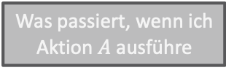
Einordnung der Vorlesung: Modell- und nutzenbasierter Agent
Nachfolgende Themen der Vorlesung
  Episodische PGMs
  Exakte Inferenz in episodischen PGMs
  Approximative Inferenz in episodischen PGMs
  Lernalgorithmen für episodische PGMs
  Sequentielle PGMs und Inferenz
  Entscheidungstheoretische PGMs
Agent
Umgebung
Sensoren
Zustand
Wie die Welt
jetzt aussieht
Wie sich die Welt weiterentwickelt
Was meine Aktionen bewirken
Was passiert, wenn ich
Aktion $A$ ausführe
Nutzen
Wie glücklich bin ich
in diesem Zustand
Welche Aktion ich
jetzt ausführen sollte
Aktuatoren

Slide 4
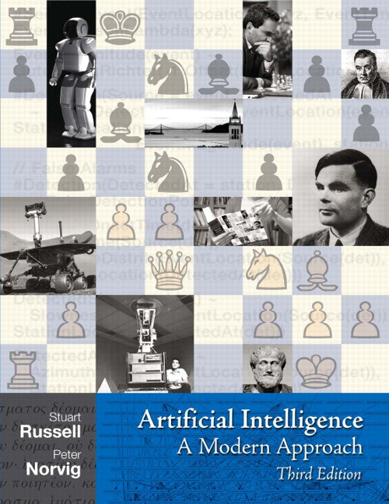

Literaturhinweise
Inhalte dieses Themenblocks werden in den folgenden Kapiteln der Vorlesungsbücher behandelt
AIMA(de)
  (Kap. 13: Grundlagen Wahrscheinlichkeitstheorie)
  Kap. 14.1-2: Bayes Netze
PGM: Ausschnitte der folgenden Abschnitte
  (Kap. 2.1: Grundlagen Wahrscheinlichkeitstheorie)
  Kap. 3.1-3.3: Bayes Netze
  Kap. 4.2, 4.3, 4.4.1.1., 4.5: Ungerichtete Modelle
  Die PGM-Abschnitte beinhalten Beispiele und Beweise, die nicht in die Folien eingeflossen sind.
  Wer also noch ein weiteres Beispiel sehen oder tiefer in die Beweise einsteigen möchte, sei auf diese Abschnitte verwiesen (inkl. 4.1: Beispiel)

Slide 5
Überblick: 2. Episodische PGMs
Probabilistische Modellierung
  Zufallsvariablen, vollständige gemeinsame Wahrscheinlichkeitsverteilung, Speicherkomplexität
  Inferenzaufgaben, Komplexität
Gerichtete Modelle: Bayes Netze (BNs)
  (Bedingte) Unabhängigkeiten, Faktorisierung
  Syntax, Semantik, graphische Darstellung, Speicherkomplexität
Ungerichtete Modelle: Faktormodelle
  Syntax, Semantik, graphische Darstellungen und deren Unterschiede, Speicherkomplexität
  Umwandlung von BNs zu Faktormodellen und deren graphischen Darstellungen
Unabhängigkeiten in PGMs
  Lokale, globale und paarweise Unabhängigkeiten
  Äquivalenzbedingungen von Faktormodellen und BNs

Slide 6
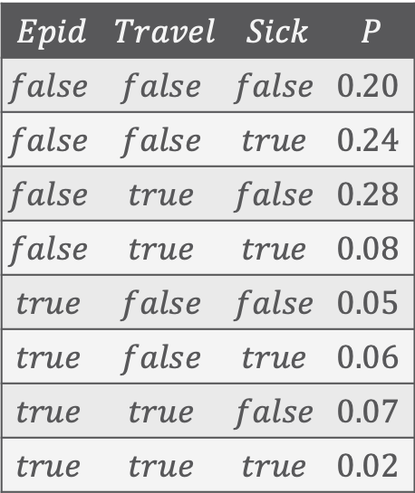
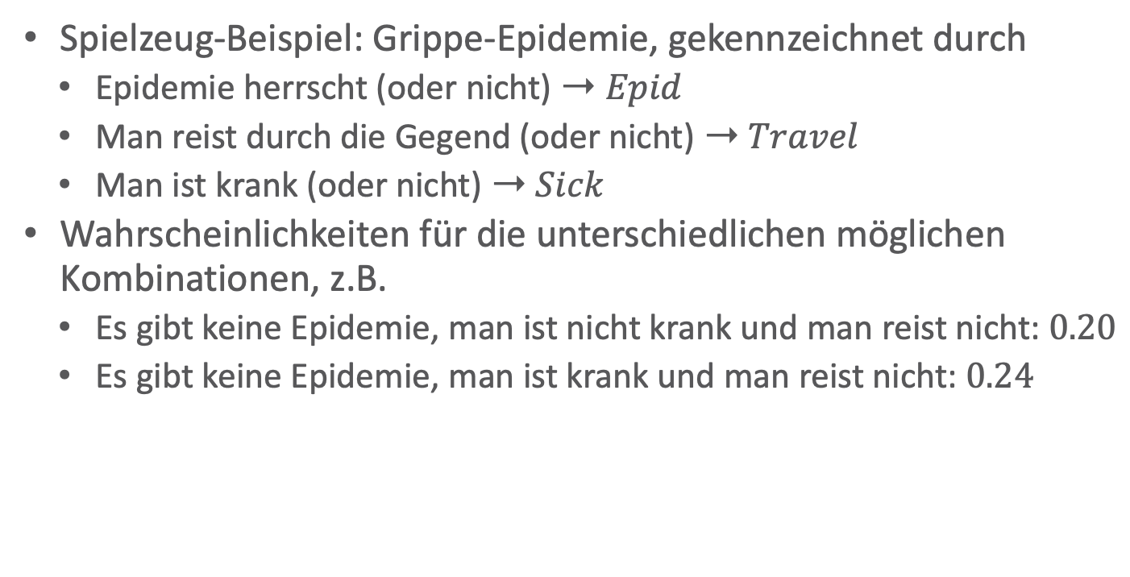



Beispielszenario
Spielzeug-Beispiel: Grippe-Epidemie, gekennzeichnet durch
  Epidemie herrscht (oder nicht) ➝ $Epid$
  Man reist durch die Gegend (oder nicht) ➝ $Travel$
  Man ist krank (oder nicht) ➝ $Sick$
Wahrscheinlichkeiten für die unterschiedlichen möglichen Kombinationen, z.B.
  Es gibt keine Epidemie, man ist nicht krank und man reist nicht: $0.20$
  Es gibt keine Epidemie, man ist krank und man reist nicht: $0.24$
$$Epid$$
$$Travel$$
$$Sick$$
$$Epid$$ | $$Travel$$ | $$Sick$$ | $$P$$
$$false$$ | $$false$$ | $$false$$ | $$0.20$$
$$false$$ | $$false$$ | $$true$$ | $$0.24$$
$$false$$ | $$true$$ | $$false$$ | $$0.28$$
$$false$$ | $$true$$ | $$true$$ | $$0.08$$
$$true$$ | $$false$$ | $$false$$ | $$0.05$$
$$true$$ | $$false$$ | $$true$$ | $$0.06$$
$$true$$ | $$true$$ | $$false$$ | $$0.07$$
$$true$$ | $$true$$ | $$true$$ | $$0.02$$
Beispiel dient der Illustration ➝ Es hält keiner genaueren Prüfung stand!
Ins Besondere werden wir im Laufe der Vorlesung einige Annahmen über dieses Szenario machen, welche in der realen Welt nicht zwangsweise unter Berücksichtigung aller Faktoren halten müssen.

Slide 7



















Beispielszenario
Wird im Laufe der Vorlesung weiter ausgebaut
  Ziel: Umsetzung eines nutzenbasierten Agenten
    Entwicklung über die Zeit: Epidemie-Verhalten von $t−1$ zu $t$
    Entscheidungen zu Aktionen: Mobilität einschränken ➝ $Restrict$
    Nutzenfunktion: Ergebnis in $Util$
    Ausblick auf Vorlesung zu entscheidungstheoretischen temporalen PGMs:
$$Epid$$
$$Travel$$
$$Sick$$
$$Epid$$ | $$Travel$$ | $$Sick$$ | $$P$$
$$false$$ | $$false$$ | $$false$$ | $$0.20$$
$$false$$ | $$false$$ | $$true$$ | $$0.24$$
$$false$$ | $$true$$ | $$false$$ | $$0.28$$
$$false$$ | $$true$$ | $$true$$ | $$0.08$$
$$true$$ | $$false$$ | $$false$$ | $$0.05$$
$$true$$ | $$false$$ | $$true$$ | $$0.06$$
$$true$$ | $$true$$ | $$false$$ | $$0.07$$
$$true$$ | $$true$$ | $$true$$ | $$0.02$$
$${Util}_{t−1}$$
$${Util}_{t}$$
$$g^{U}$$
$${Restrict}_{t−1}$$
$${Restrict}_{t}$$
$$g_{t−1}^{U}$$
$$g_{t}^{U}$$
$${Epid}_{t−1}$$
$${Epid}_{t}$$
$$g_{t−1}^{1}$$
$$g^{E}$$
$$g_{t}^{1}$$
$${Travel}_{t−1}$$
$${Sick}_{t−1}$$
$${Travel}_{t}$$
$${Sick}_{t}$$
$$g_{t−1}^{2}$$
$$g_{t}^{2}$$

Slide 8
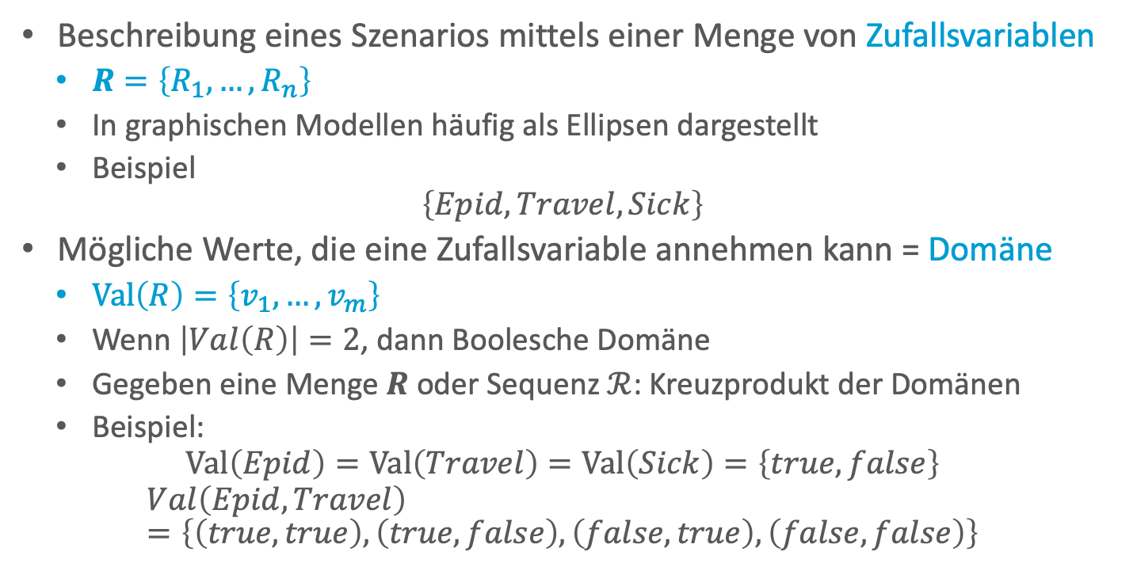
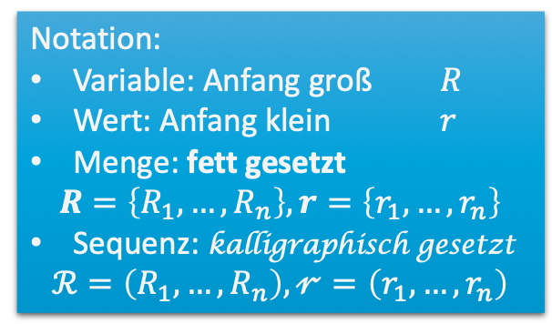
Zufallsvariablen
Beschreibung eines Szenarios mittels einer Menge von Zufallsvariablen
  $R=\left\{R_{1}, …, R_{n}\right\}$
  In graphischen Modellen häufig als Ellipsen dargestellt
  Beispiel
  $$\left\{Epid, Travel,Sick\right\}$$
Mögliche Werte, die eine Zufallsvariable annehmen kann = Domäne
  $\text{Val}\left(R\right)=\left\{v_{1},…, v_{m}\right\}$
  Wenn $\left|Val\left(R\right)\right|=2$, dann Boolesche Domäne
  Gegeben eine Menge $R$ oder Sequenz $ℛ$: Kreuzprodukt der Domänen
  Beispiel:
  $$\text{Val}\left(Epid\right)=\text{Val}\left(Travel\right)=\text{Val}\left(Sick\right)=\left\{true,false\right\}$$
  $$Val\left(Epid, Travel\right)=\left\{\left(true,true\right),\left(true,false\right),\left(false,true\right), \left(false,false\right)\right\}$$
$$Epid$$
$$Travel$$
$$Sick$$
Notation:
Variable: Anfang groß $R$
Wert: Anfang klein $r$
Menge: fett gesetzt
$$R=\left\{R_{1},…,R_{n}\right\},r=\left\{r_{1},…,r_{n}\right\}$$
Sequenz: kalligraphisch gesetzt
$$ℛ=\left(R_{1},…,R_{n}\right),𝓇=\left(r_{1},…,r_{n}\right)$$
Notes:
Vocabulary

Slide 9

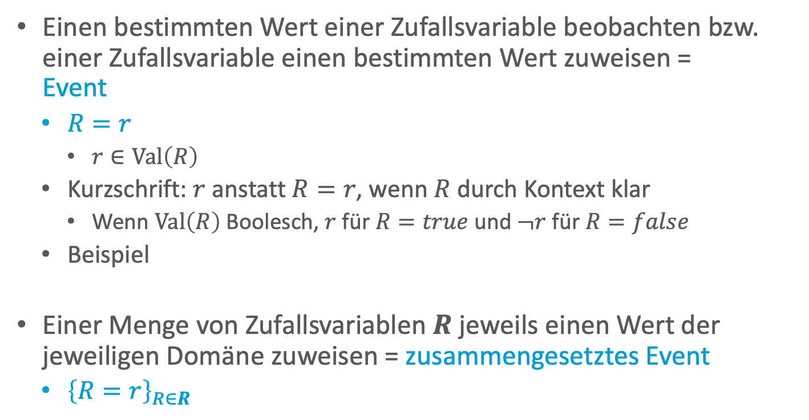
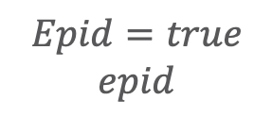
Events
Einen bestimmten Wert einer Zufallsvariable beobachten bzw.
einer Zufallsvariable einen bestimmten Wert zuweisen =
Event
  $R=r$
    $r∈\text{Val}\left(R\right)$
  Kurzschrift: $r$ anstatt $R=r$, wenn $R$ durch Kontext klar
    Wenn $\text{Val}\left(R\right)$ Boolesch, $r$ für $R=true$ und $¬r$ für $R=false$
  Beispiel
Einer Menge von Zufallsvariablen $R$ jeweils einen Wert der jeweiligen Domäne zuweisen = zusammengesetztes Event
  ${\left\{R=r\right\}}_{R∈R}$
$$Epid$$
$$Travel$$
$$Sick$$
$$Epid=true$$
$$epid$$
$$Epid=false$$
$$¬epid$$
Notes:
Vocabulary

Slide 10


Vollständige gemeinsame Wahrscheinlichkeitsverteilung
Welt $ω$ = zusammengesetztes Event für $R$, i.e., $r$
  Beispiel:
  $$epid, ¬travel, ¬ sick$$
Wahrscheinlichkeit für das Auftreten dieser Welt angeben
  Beispiel
  $$P\left(epid, ¬travel, ¬sick\right)=0.05$$
  Vollständige gemeinsame Wahrscheinlichkeitsverteilung $P_{R}=P\left(R\right)$ über alle ($l$) möglichen Welten
    Eigentlich eine Funktion $P_{R} :\text{Val}\left(R\right)→ℝ$ mit $\sum_{i=1}^{l}{P\left(ω_{i}\right)}=1$
      $ω_{i}$: zusammengesetztes Event für $R$
    Auch bekannt als multivariate Verteilung, engl. full joint (probability distribution)
$$Epid$$
$$Travel$$
$$Sick$$
$$Epid$$ | $$Travel$$ | $$Sick$$ | $$P$$
$$false$$ | $$false$$ | $$false$$ | $$0.20$$
$$false$$ | $$false$$ | $$true$$ | $$0.24$$
$$false$$ | $$true$$ | $$false$$ | $$0.28$$
$$false$$ | $$true$$ | $$true$$ | $$0.08$$
$$true$$ | $$false$$ | $$false$$ | $$0.05$$
$$true$$ | $$false$$ | $$true$$ | $$0.06$$
$$true$$ | $$true$$ | $$false$$ | $$0.07$$
$$true$$ | $$true$$ | $$true$$ | $$0.02$$
Wie groß ist $l$?
Notes:
Vocabulary

Slide 11
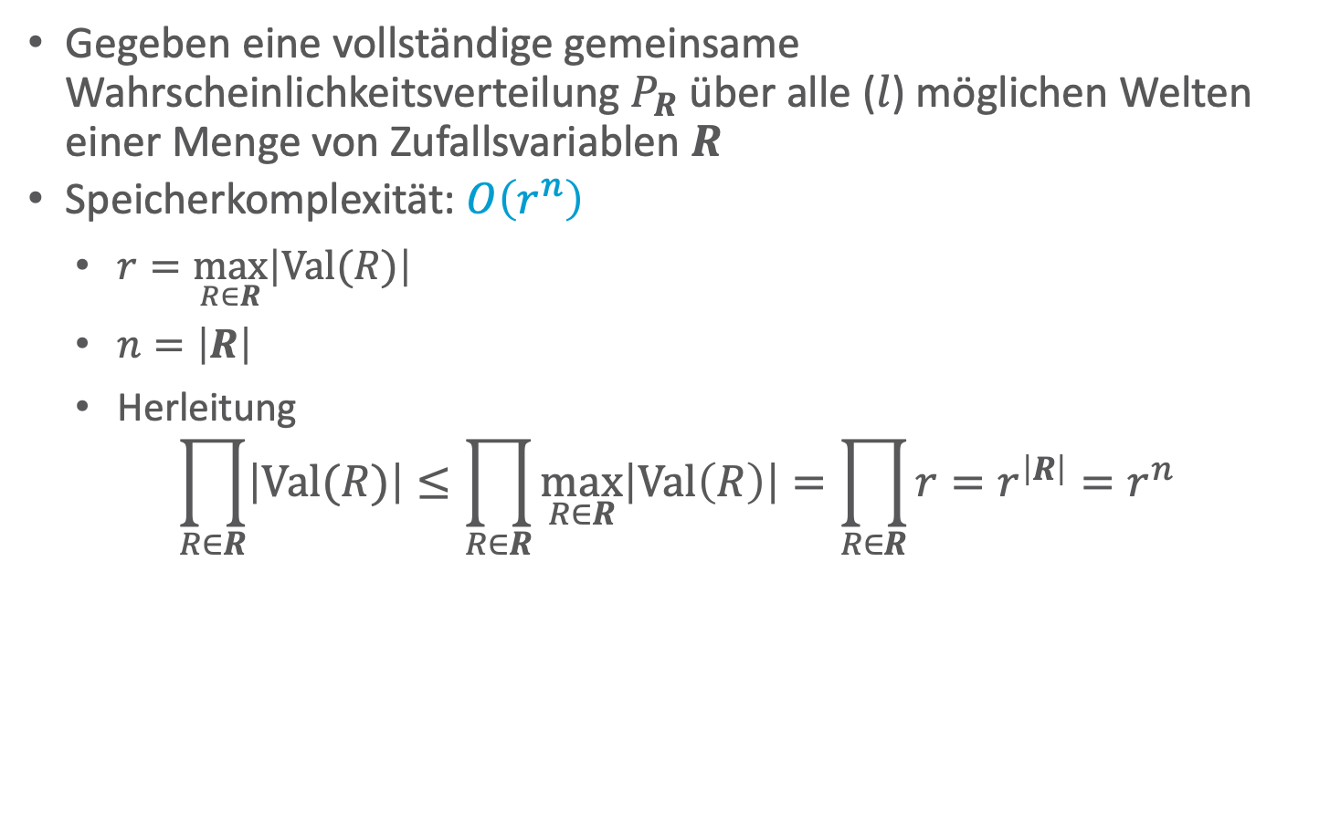

Speicherkomplexität
  Gegeben eine vollständige gemeinsame Wahrscheinlichkeitsverteilung $P_{R}$ über alle ($l$) möglichen Welten einer Menge von Zufallsvariablen $R$
  Speicherkomplexität: $O\left(r^{n}\right)$
  $r=\max_{R∈R}\left|\text{Val}(R)\right|$
  $n=\left|R\right|$
  Herleitung
  $$\prod_{R∈R}{\left|\text{Val}(R)\right|}≤\prod_{R∈R}{\max_{R∈R}\left|\text{Val}\left(R\right)\right|}=\prod_{R∈R}{r}=r^{\left|R\right|}=r^{n}$$
$$Epid$$
$$Travel$$
$$Sick$$
$$Epid$$ | $$Travel$$ | $$Sick$$ | $$P$$
$$false$$ | $$false$$ | $$false$$ | $$0.20$$
$$false$$ | $$false$$ | $$true$$ | $$0.24$$
$$false$$ | $$true$$ | $$false$$ | $$0.28$$
$$false$$ | $$true$$ | $$true$$ | $$0.08$$
$$true$$ | $$false$$ | $$false$$ | $$0.05$$
$$true$$ | $$false$$ | $$true$$ | $$0.06$$
$$true$$ | $$true$$ | $$false$$ | $$0.07$$
$$true$$ | $$true$$ | $$true$$ | $$0.02$$
Genaue Größe
Exponentiell in $n$!
Notes:
As in example: ${r=2, n=3, r^{n}=2}^{3}=8, 2∙2∙2=8$
If one variable range size 3: ${r=3, n=3, r^{n}=3}^{3}=27, 3∙2∙2=12$

Slide 12
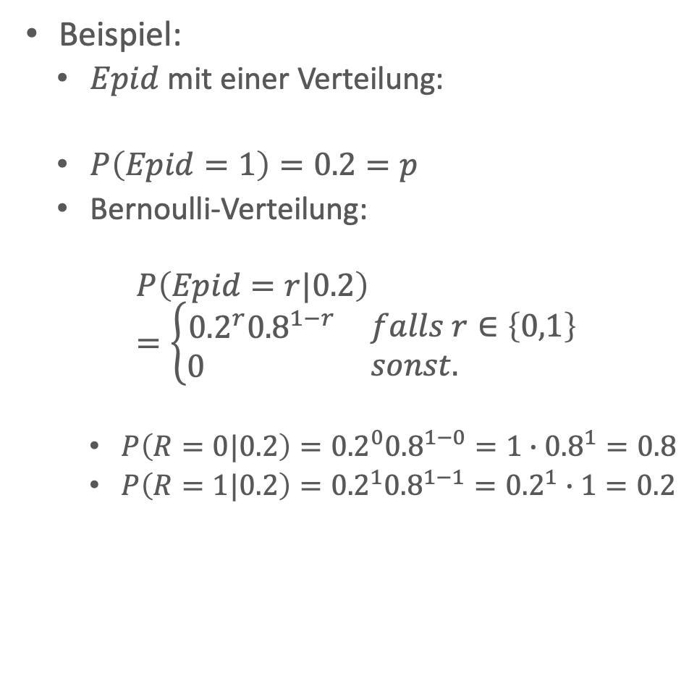
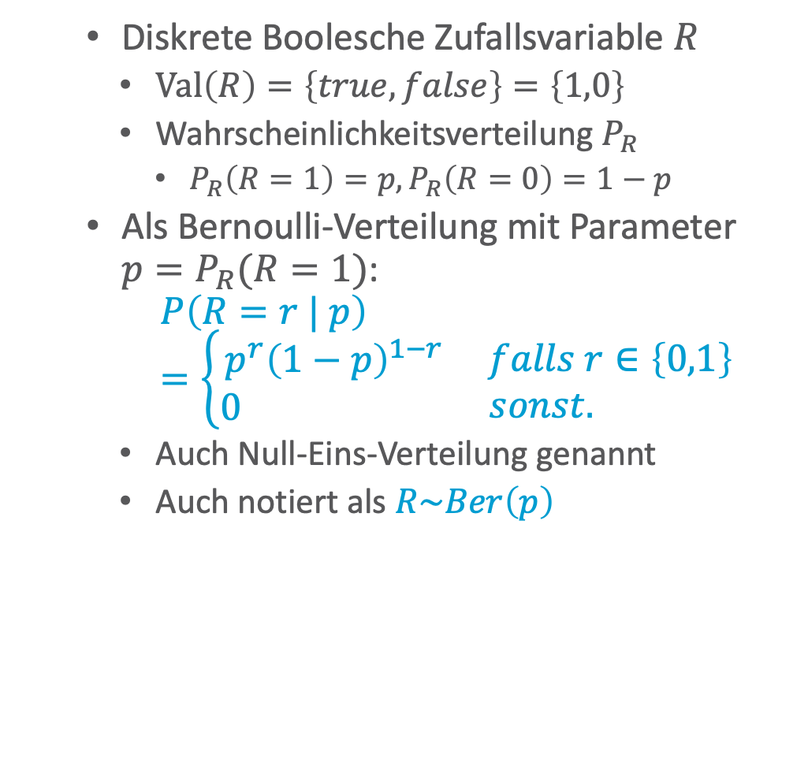
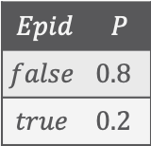
Nebenbemerkung: Bernoulli-Verteilung
Diskrete Boolesche Zufallsvariable $R$
  $\text{Val}\left(R\right)=\left\{true,false\right\}=\left\{1,0\right\}$
  Wahrscheinlichkeitsverteilung $P_{R}$
    $P_{R}\left(R=1\right)=p,P_{R}\left(R=0\right)=1−p$
Als Bernoulli-Verteilung mit Parameter $p=P_{R}(R=1)$:
$$P\left(R=r | p\right)=\left\{\begin{matrix}\begin{matrix}p^{r}{\left(1−p\right)}^{1−r} \\ 0 \end{matrix} & \begin{matrix}falls r∈\left\{0,1\right\} \\ sonst. \end{matrix}\end{matrix}\right.$$
  Auch Null-Eins-Verteilung genannt
  Auch notiert als $R\sim Ber\left(p\right)$
Beispiel:
  $Epid$ mit einer Verteilung:
  $P\left(Epid=1\right)=0.2=p$
  Bernoulli-Verteilung:
  $$P\left(Epid=r|0.2\right)=\left\{\begin{matrix}\begin{matrix}{0.2}^{r}{0.8}^{1−r} \\ 0 \end{matrix} & \begin{matrix}falls r∈\left\{0,1\right\} \\ sonst. \end{matrix}\end{matrix}\right.$$
    $P\left(R=0|0.2\right)={0.2}^{0}{0.8}^{1−0}=1∙{0.8}^{1}=0.8$
    $P\left(R=1|0.2\right)={0.2}^{1}{0.8}^{1−1}={0.2}^{1}∙1=0.2$
$$Epid$$ | $$P$$
$$false$$ | $0.8$
$$true$$ | $0.2$

Slide 13
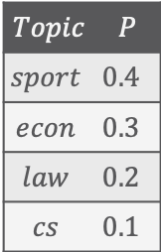
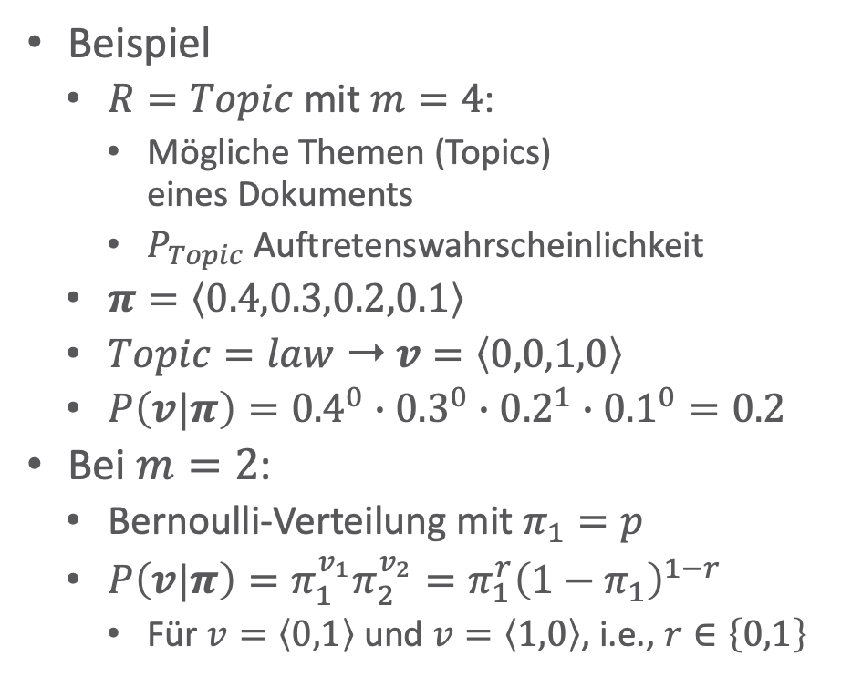
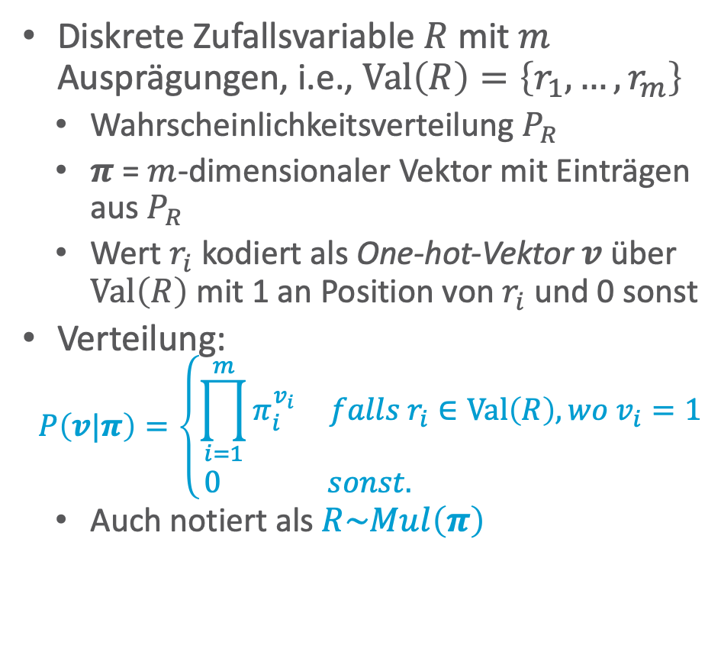
Nebenbemerkung: Multinomial-Verteilung bei $n=1$
Auch Kategorialverteilung genannt
Diskrete Zufallsvariable $R$ mit $m$ Ausprägungen, i.e., $Val\left(R\right)=\left\{r_{1},…,r_{m}\right\}$
  Wahrscheinlichkeitsverteilung $P_{R}$
  $π$ = $m$-dimensionaler Vektor mit Einträgen aus $P_{R}$
  Wert $r_{i}$ kodiert als One-hot-Vektor $v$ über $Val\left(R\right)$ mit 1 an Position von $r_{i}$ und 0 sonst
Verteilung:
    $$P\left(v|π\right)=\left\{\begin{matrix}\prod_{i=1}^{m}{π_{i}^{v_{i}}} & falls r_{i}∈Val\left(R\right),wo v_{i}=1 \\ 0 & sonst. \end{matrix}\right.$$
  Auch notiert als $R\sim Mul\left(π\right)$
Beispiel
  $R=Topic$ mit $m=4$:
    Mögliche Themen (Topics)
    eines Dokuments
    $P_{Topic}$ Auftretenswahrscheinlichkeit
  $π=\left\langle 0.4,0.3,0.2,0.1\right\rangle$
  $Topic=law$ ➝ $v=\left\langle 0,0,1,0\right\rangle$
  $P\left(v|π\right)={0.4}^{0}∙{0.3}^{0}∙{0.2}^{1}∙{0.1}^{0}=0.2$
Bei $m=2$:
  Bernoulli-Verteilung mit $π_{1}=p$
  $P\left(v|π\right)=π_{1}^{v_{1}}π_{2}^{v_{2}}=π_{1}^{r}{\left(1−π_{1}\right)}^{1−r}$
    Für $v=\left\langle 0,1\right\rangle$ und $v=\left\langle 1,0\right\rangle$, i.e., $r∈\left\{0,1\right\}$
$$Topic$$ | $$P$$
$$sport$$ | $0.4$
$$econ$$ | $0.3$
$$law$$ | $0.2$
$$cs$$ | $0.1$
Notes:
Ginge auch mit m–1 dimensionalem Vektor, aber dann muss die Summe aus den pi abgespeichert werden und die Darstellungen mit einem einzigen Produktsymbol geht nicht so schön
Man kann auch n Zufallsvariablen als eine Variable betrachten mit jeder möglichen Welt als Wert der einen Variablen

Slide 14
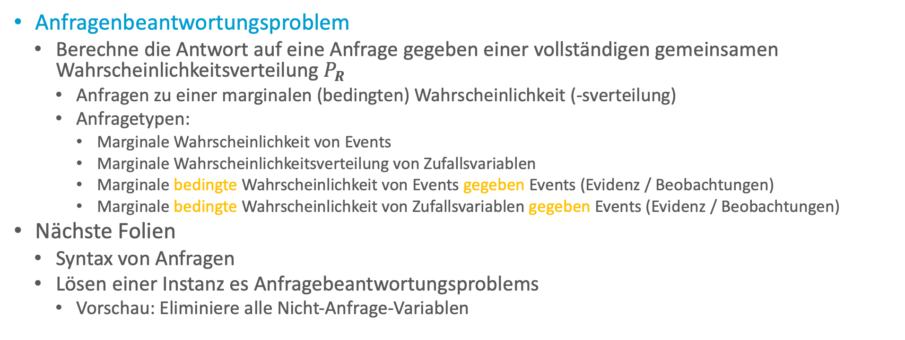
Inferenzaufgaben
Anfragenbeantwortungsproblem
  Berechne die Antwort auf eine Anfrage gegeben einer vollständigen gemeinsamen Wahrscheinlichkeitsverteilung $P_{R}$
    Anfragen zu einer marginalen (bedingten) Wahrscheinlichkeit (-sverteilung)
    Anfragetypen:
      Marginale Wahrscheinlichkeit von Events
      Marginale Wahrscheinlichkeitsverteilung von Zufallsvariablen
      Marginale bedingte Wahrscheinlichkeit von Events gegeben Events (Evidenz / Beobachtungen)
      Marginale bedingte Wahrscheinlichkeit von Zufallsvariablen gegeben Events (Evidenz / Beobachtungen)
Nächste Folien
  Syntax von Anfragen
  Lösen einer Instanz es Anfragebeantwortungsproblems
    Vorschau: Eliminiere alle Nicht-Anfrage-Variablen

Slide 15
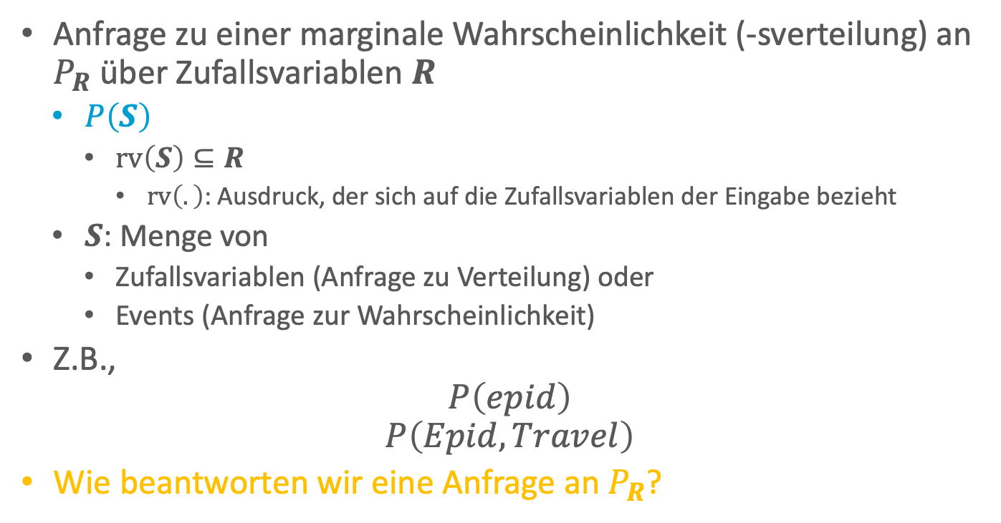
Marginalanfragen
Anfrage zu einer marginale Wahrscheinlichkeit (-sverteilung) an $P_{R}$ über Zufallsvariablen $R$
  $P\left(S\right)$
    $rv\left(S\right)⊆R$
      $rv\left(.\right)$: Ausdruck, der sich auf die Zufallsvariablen der Eingabe bezieht
  $S$: Menge von
    Zufallsvariablen (Anfrage zu Verteilung) oder
    Events (Anfrage zur Wahrscheinlichkeit)
Z.B.,
$$P\left(epid\right)$$
$$P\left(Epid,Travel\right)$$
Wie beantworten wir eine Anfrage an $P_{R}$?
$$Epid$$
$$Travel$$
$$Sick$$
$$Epid$$ | $$Travel$$ | $$Sick$$ | $$P$$
$$false$$ | $$false$$ | $$false$$ | $$0.20$$
$$false$$ | $$false$$ | $$true$$ | $$0.24$$
$$false$$ | $$true$$ | $$false$$ | $$0.28$$
$$false$$ | $$true$$ | $$true$$ | $$0.08$$
$$true$$ | $$false$$ | $$false$$ | $$0.05$$
$$true$$ | $$false$$ | $$true$$ | $$0.06$$
$$true$$ | $$true$$ | $$false$$ | $$0.07$$
$$true$$ | $$true$$ | $$true$$ | $$0.02$$

Slide 16
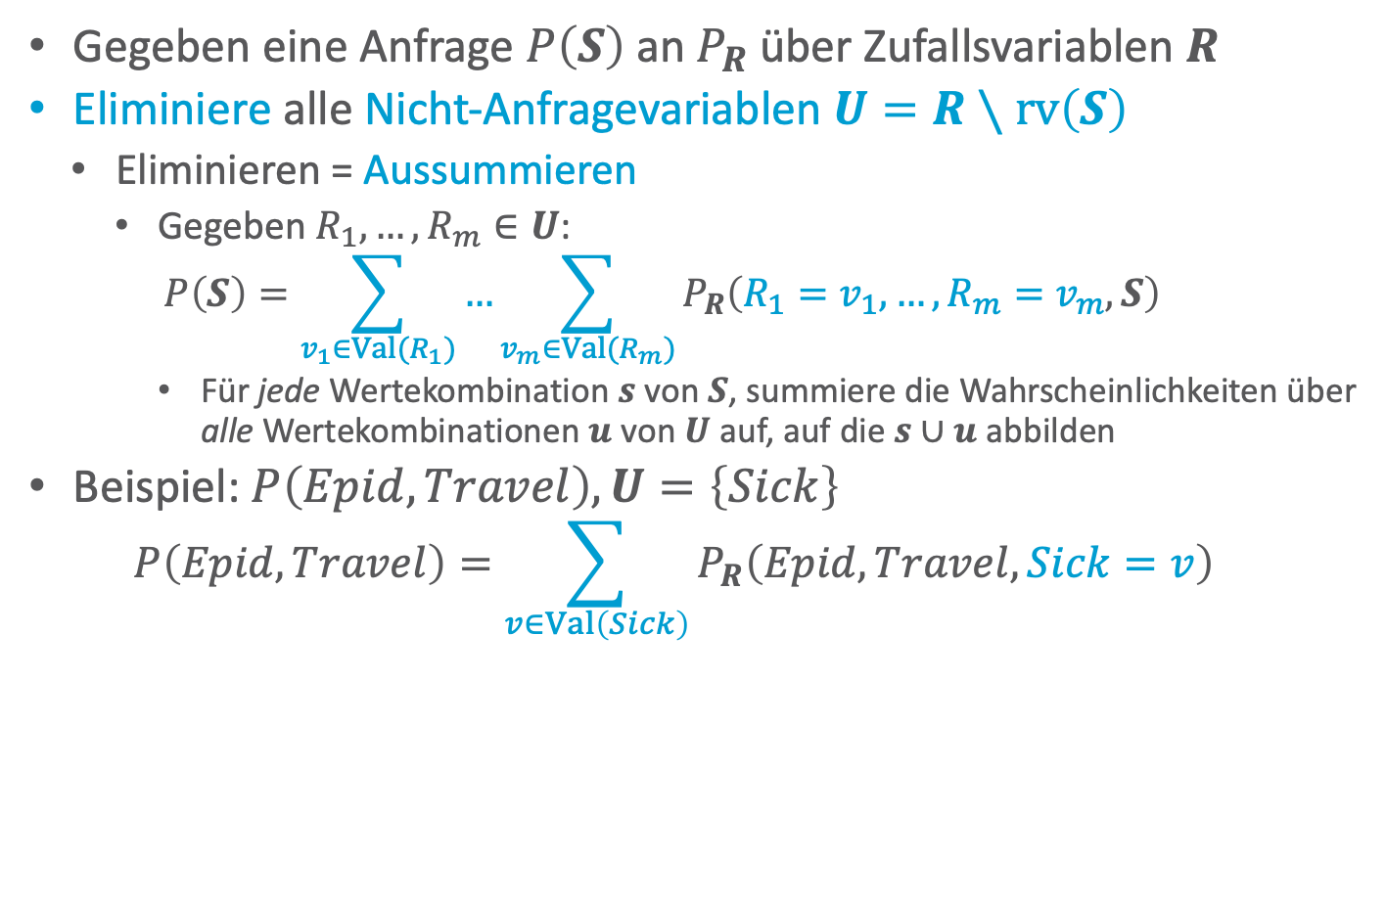
Beantworten von Marginalanfragen
Gegeben eine Anfrage $P\left(S\right)$ an $P_{R}$ über Zufallsvariablen $R$
Eliminiere alle Nicht-Anfragevariablen $U=R∖rv\left(S\right)$
  Eliminieren = Aussummieren
    Gegeben $R_{1},…,R_{m}∈U$:
    $$P\left(S\right)=\sum_{v_{1}∈Val(R_{1})}{…\sum_{v_{m}∈Val(R_{m})}{P_{R}\left(R_{1}=v_{1},…,R_{m}=v_{m},S\right)}}$$
      Für jede Wertekombination $s$ von $S$, summiere die Wahrscheinlichkeiten über alle Wertekombinationen $u$ von $U$ auf, auf die $s∪u$ abbilden
Beispiel: $P\left(Epid,Travel\right),U=\left\{Sick\right\}$
  $$P\left(Epid,Travel\right)=\sum_{v∈Val\left(Sick\right)}{P_{R}\left(Epid,Travel,Sick=v\right)}$$
$$Epid$$
$$Travel$$
$$Sick$$
$$Epid$$ | $$Travel$$ | $$Sick$$ | $$P$$
$$false$$ | $$false$$ | $$false$$ | $$0.20$$
$$false$$ | $$false$$ | $$true$$ | $$0.24$$
$$false$$ | $$true$$ | $$false$$ | $$0.28$$
$$false$$ | $$true$$ | $$true$$ | $$0.08$$
$$true$$ | $$false$$ | $$false$$ | $$0.05$$
$$true$$ | $$false$$ | $$true$$ | $$0.06$$
$$true$$ | $$true$$ | $$false$$ | $$0.07$$
$$true$$ | $$true$$ | $$true$$ | $$0.02$$
Notes:
Sum over range values of random variables in $U$

Slide 17

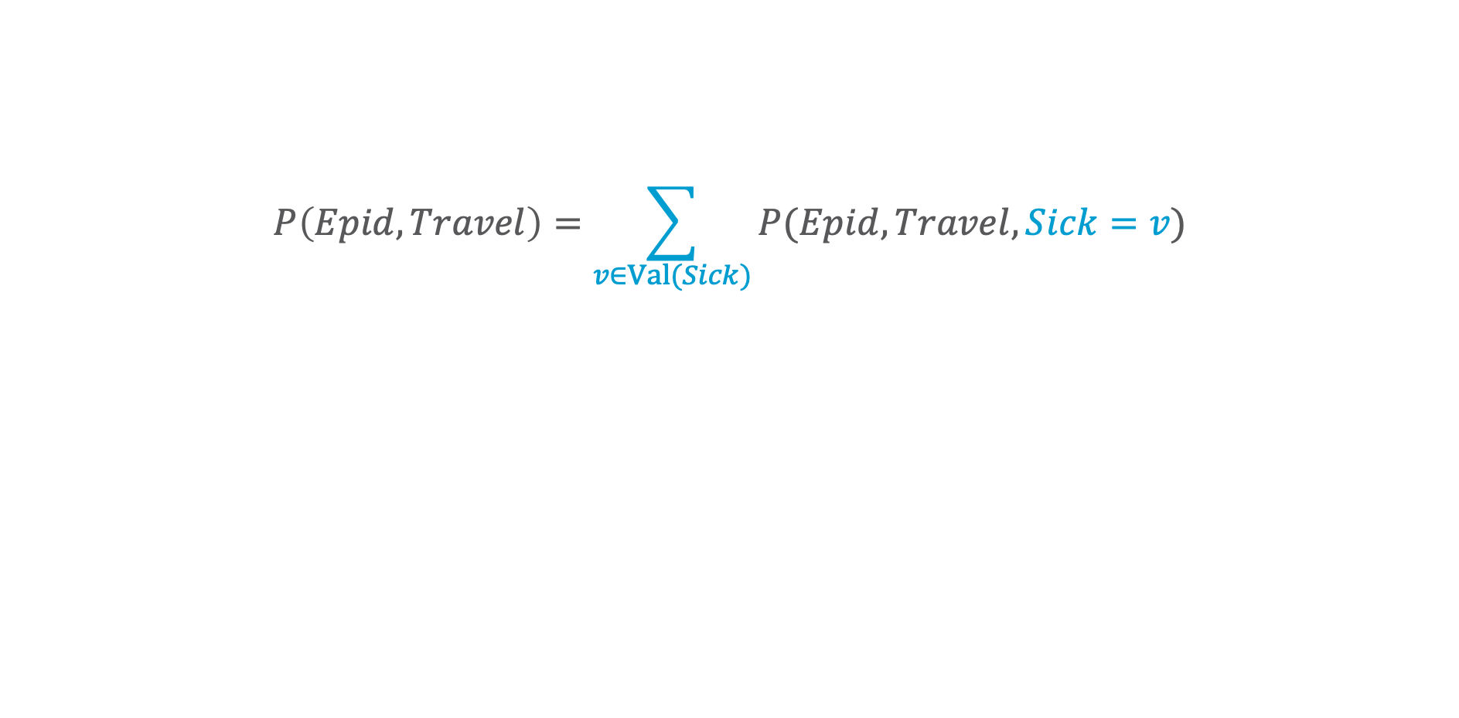



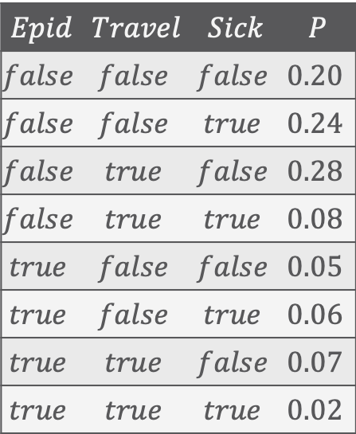

Beantworten von Marginalanfragen
$$P\left(Epid,Travel\right)=\sum_{v∈Val(Sick)}{P(Epid,Travel,Sick=v)}$$
$$Epid$$ | $$Travel$$ | $$Sick$$ | $$P$$
$$false$$ | $$false$$ | $$false$$ | $$0.20$$
$$false$$ | $$false$$ | $$true$$ | $$0.24$$
$$false$$ | $$true$$ | $$false$$ | $$0.28$$
$$false$$ | $$true$$ | $$true$$ | $$0.08$$
$$true$$ | $$false$$ | $$false$$ | $$0.05$$
$$true$$ | $$false$$ | $$true$$ | $$0.06$$
$$true$$ | $$true$$ | $$false$$ | $$0.07$$
$$true$$ | $$true$$ | $$true$$ | $$0.02$$
$$Epid$$ | $$Travel$$ | $$P$$
+
$$false$$ | $$false$$ | $$0.44$$
+
$$false$$ | $$true$$ | $$0.36$$
+
$$true$$ | $$false$$ | $$0.11$$
+
$$true$$ | $$true$$ | $$0.09$$

Slide 18
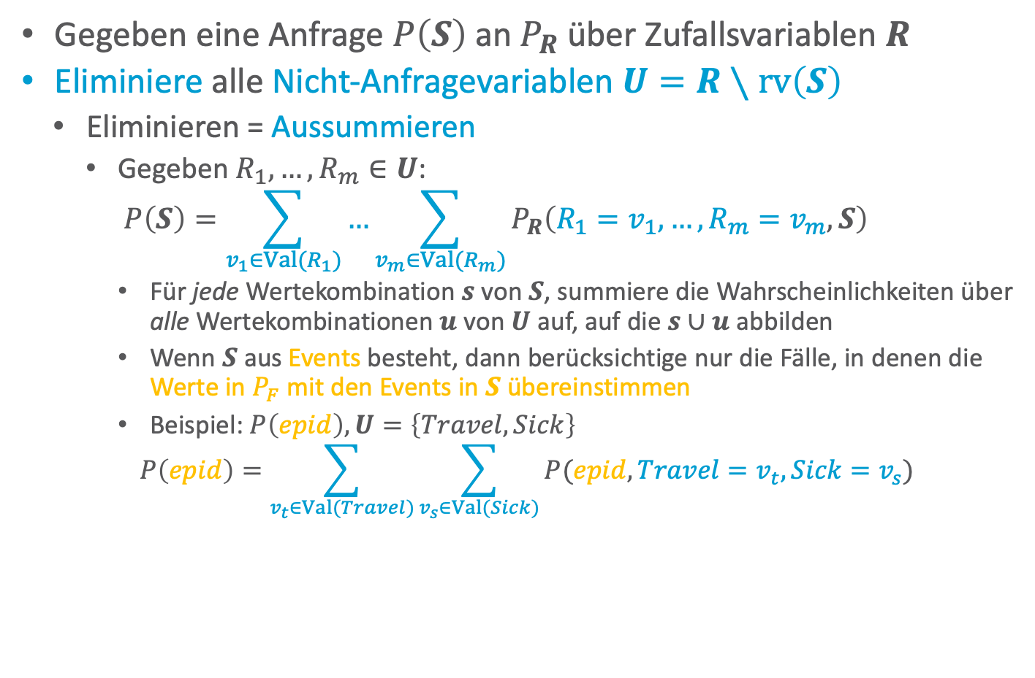
Beantworten von Marginalanfragen
Gegeben eine Anfrage $P\left(S\right)$ an $P_{R}$ über Zufallsvariablen $R$
Eliminiere alle Nicht-Anfragevariablen $U=R∖rv\left(S\right)$
  Eliminieren = Aussummieren
    Gegeben $R_{1},…,R_{m}∈U$:
    $$P\left(S\right)=\sum_{v_{1}∈Val(R_{1})}{…\sum_{v_{m}∈Val(R_{m})}{P_{R}\left(R_{1}=v_{1},…,R_{m}=v_{m},S\right)}}$$
      Für jede Wertekombination $s$ von $S$, summiere die Wahrscheinlichkeiten über alle Wertekombinationen $u$ von $U$ auf, auf die $s∪u$ abbilden
      Wenn $S$ aus Events besteht, dann berücksichtige nur die Fälle, in denen die Werte in $P_{F}$ mit den Events in $S$ übereinstimmen
      Beispiel: $P\left(epid\right),U=\left\{Travel,Sick\right\}$
      $$P\left(epid\right)=\sum_{v_{t}∈Val(Travel)}{\sum_{v_{s}∈Val(Sick)}{P(epid,Travel=v_{t},Sick=v_{s})}}$$
$$Epid$$
$$Travel$$
$$Sick$$
$$Epid$$ | $$Travel$$ | $$Sick$$ | $$P$$
$$false$$ | $$false$$ | $$false$$ | $$0.20$$
$$false$$ | $$false$$ | $$true$$ | $$0.24$$
$$false$$ | $$true$$ | $$false$$ | $$0.28$$
$$false$$ | $$true$$ | $$true$$ | $$0.08$$
$$true$$ | $$false$$ | $$false$$ | $$0.05$$
$$true$$ | $$false$$ | $$true$$ | $$0.06$$
$$true$$ | $$true$$ | $$false$$ | $$0.07$$
$$true$$ | $$true$$ | $$true$$ | $$0.02$$
Notes:
Sum over range values of random variables in $U$

Slide 19

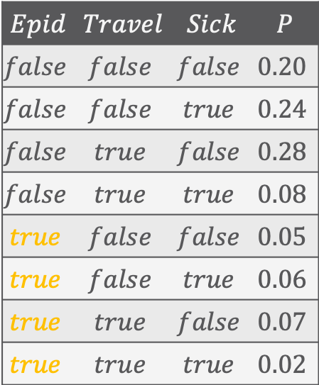

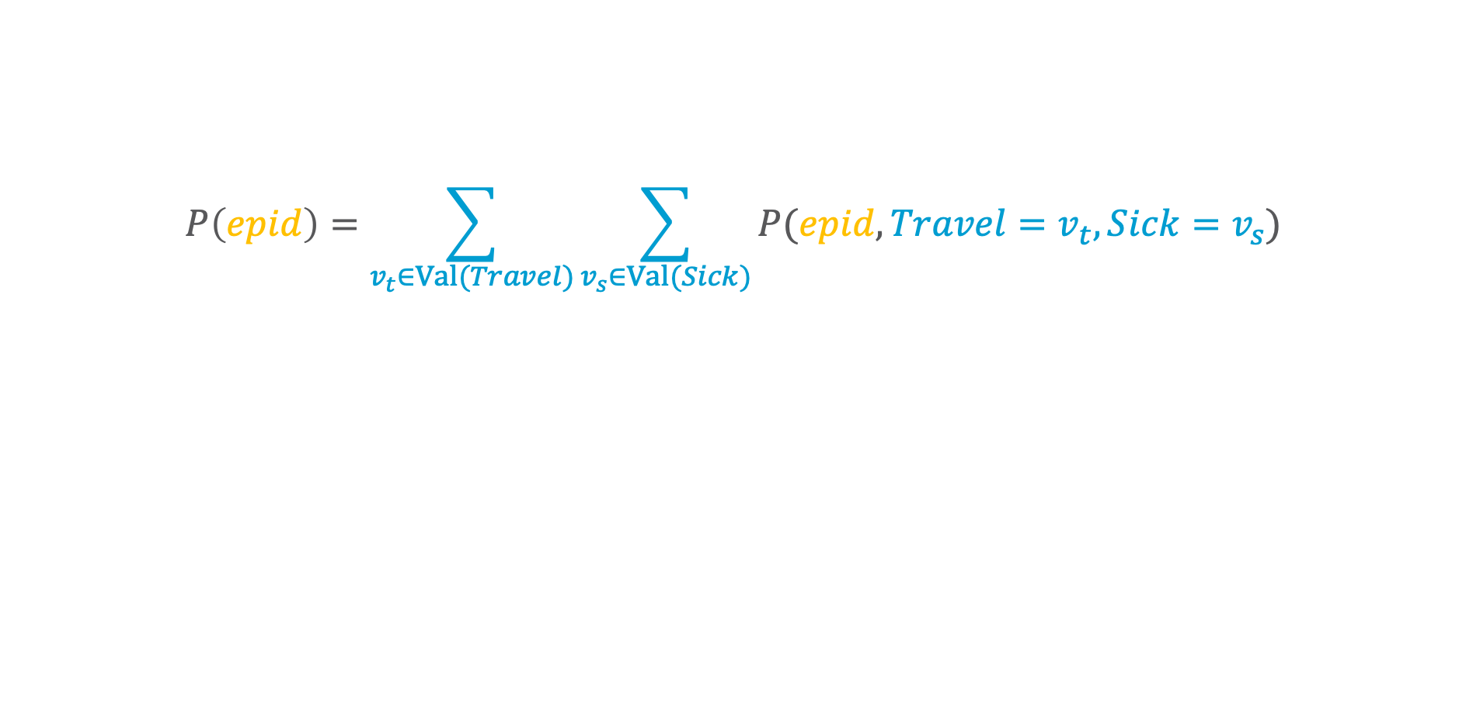



Beantworten von Marginalanfragen
$$P\left(epid\right)=\sum_{v_{t}∈Val(Travel)}{\sum_{v_{s}∈Val(Sick)}{P(epid,Travel=v_{t},Sick=v_{s})}}$$
$$Epid$$ | $$Travel$$ | $$Sick$$ | $$P$$
$$false$$ | $$false$$ | $$false$$ | $$0.20$$
$$false$$ | $$false$$ | $$true$$ | $$0.24$$
$$false$$ | $$true$$ | $$false$$ | $$0.28$$
$$false$$ | $$true$$ | $$true$$ | $$0.08$$
$$true$$ | $$false$$ | $$false$$ | $$0.05$$
$$true$$ | $$false$$ | $$true$$ | $$0.06$$
$$true$$ | $$true$$ | $$false$$ | $$0.07$$
$$true$$ | $$true$$ | $$true$$ | $$0.02$$
$$Epid$$ | $$Travel$$ | $$P$$
$$Epid$$ | $$P$$
+
$$true$$ | $$false$$ | $$0.11$$
+
$$true$$ | $$0.20$$
+
$$true$$ | $$true$$ | $$0.09$$

Slide 20
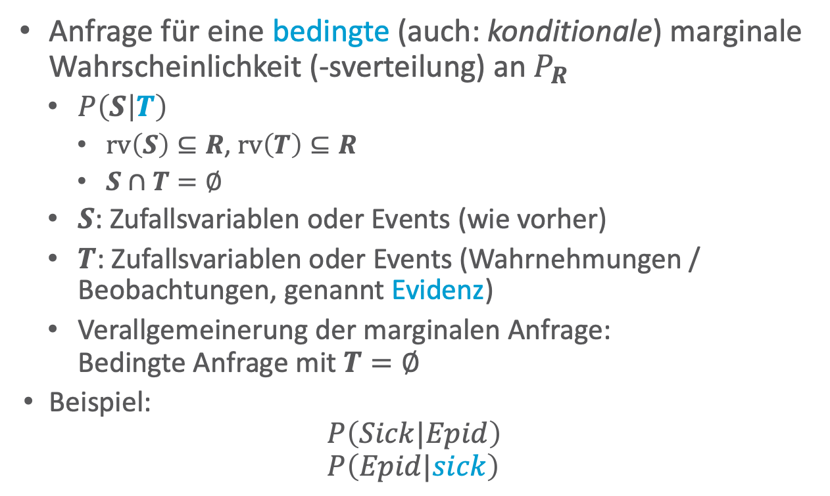
Bedingte Anfragen
Anfrage für eine bedingte (auch: konditionale) marginale Wahrscheinlichkeit (-sverteilung) an $P_{R}$
  $P\left(S | T\right)$
    $rv\left(S\right)⊆R$, $rv\left(T\right)⊆R$
    $S∩T=∅$
  $S$: Zufallsvariablen oder Events (wie vorher)
  $T$: Zufallsvariablen oder Events (Wahrnehmungen / Beobachtungen, genannt Evidenz)
  Verallgemeinerung der marginalen Anfrage:
  Bedingte Anfrage mit $T=∅$
  Beispiel:
  $$P\left(Sick|Epid\right) \\ P\left(Epid|sick\right)$$
$$Epid$$
$$Travel$$
$$Sick$$
$$Epid$$ | $$Travel$$ | $$Sick$$ | $$P$$
$$false$$ | $$false$$ | $$false$$ | $$0.20$$
$$false$$ | $$false$$ | $$true$$ | $$0.24$$
$$false$$ | $$true$$ | $$false$$ | $$0.28$$
$$false$$ | $$true$$ | $$true$$ | $$0.08$$
$$true$$ | $$false$$ | $$false$$ | $$0.05$$
$$true$$ | $$false$$ | $$true$$ | $$0.06$$
$$true$$ | $$true$$ | $$false$$ | $$0.07$$
$$true$$ | $$true$$ | $$true$$ | $$0.02$$

Slide 21
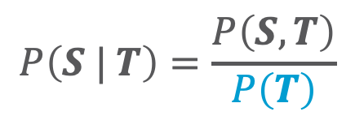
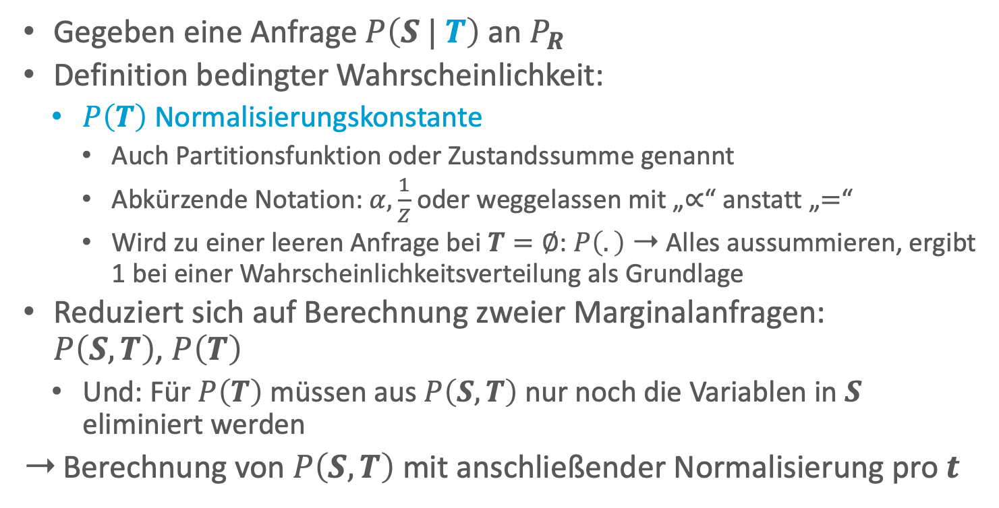
Beantworten von bedingten Anfragen
Gegeben eine Anfrage $P\left(S | T\right)$ an $P_{R}$
Definition bedingter Wahrscheinlichkeit:
  $P\left(T\right)$ Normalisierungskonstante
    Auch Partitionsfunktion oder Zustandssumme genannt
    Abkürzende Notation: $α,\frac{1}{Z}$ oder weggelassen mit „$∝$“ anstatt „$=$“
    Wird zu einer leeren Anfrage bei $T=∅$: $P\left(.\right)$ ➝ Alles aussummieren, ergibt 1 bei einer Wahrscheinlichkeitsverteilung als Grundlage
Reduziert sich auf Berechnung zweier Marginalanfragen:
$P\left(S,T\right)$, $P\left(T\right)$
  Und: Für $P\left(T\right)$ müssen aus $P\left(S,T\right)$ nur noch die Variablen in $S$ eliminiert werden
Berechnung von $P\left(S,T\right)$ mit anschließender Normalisierung pro $t$
$$P\left(S | T\right)=\frac{P\left(S,T\right)}{P\left(T\right)}$$
$$Epid$$
$$Travel$$
$$Sick$$
$$Epid$$ | $$Travel$$ | $$Sick$$ | $$P$$
$$false$$ | $$false$$ | $$false$$ | $$0.20$$
$$false$$ | $$false$$ | $$true$$ | $$0.24$$
$$false$$ | $$true$$ | $$false$$ | $$0.28$$
$$false$$ | $$true$$ | $$true$$ | $$0.08$$
$$true$$ | $$false$$ | $$false$$ | $$0.05$$
$$true$$ | $$false$$ | $$true$$ | $$0.06$$
$$true$$ | $$true$$ | $$false$$ | $$0.07$$
$$true$$ | $$true$$ | $$true$$ | $$0.02$$

Slide 22
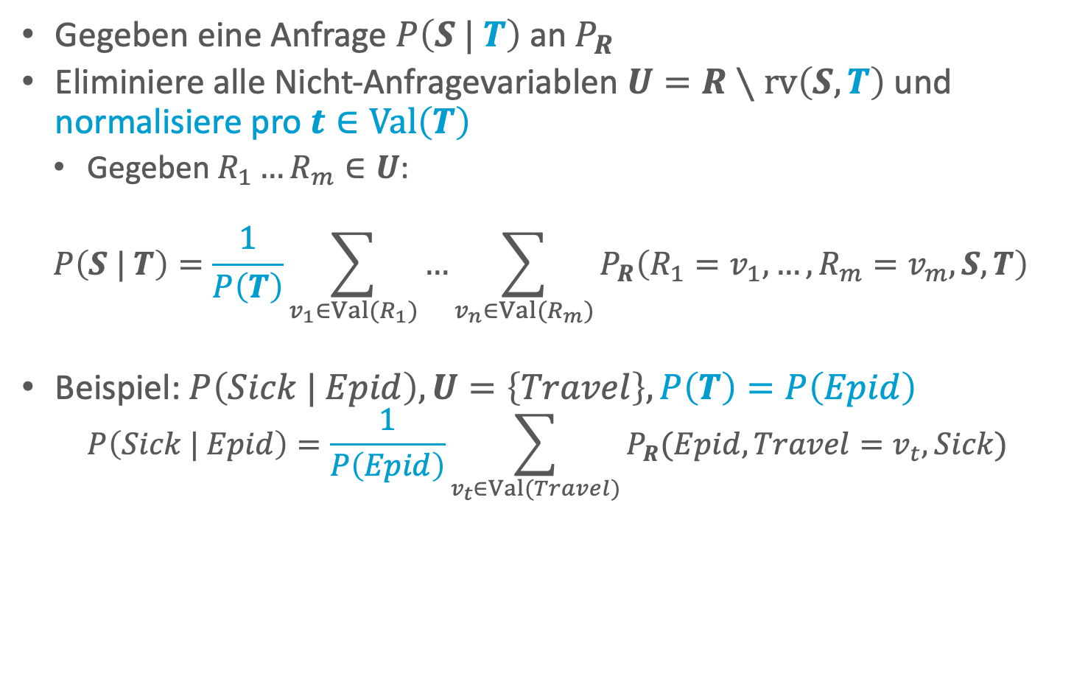
Beantworten von bedingten Anfragen
Gegeben eine Anfrage $P\left(S | T\right)$ an $P_{R}$
Eliminiere alle Nicht-Anfragevariablen $U=R∖rv\left(S,T\right)$ und normalisiere pro $t∈Val\left(T\right)$
  Gegeben $R_{1}…R_{m}∈U$:
  $$P\left(S | T\right)=\frac{1}{P\left(T\right)}\sum_{v_{1}∈Val(R_{1})}{…\sum_{v_{n}∈Val(R_{m})}{P_{R}\left(R_{1}=v_{1},…,R_{m}=v_{m},S,T\right)}}$$
Beispiel: $P\left(Sick | Epid\right),U=\left\{Travel\right\},P\left(T\right)=P\left(Epid\right)$
$$P\left(Sick | Epid\right)=\frac{1}{P\left(Epid\right)}\sum_{v_{t}∈Val(Travel)}{P_{R}(Epid,Travel=v_{t},Sick)}$$
$$Epid$$
$$Travel$$
$$Sick$$
$$Epid$$ | $$Travel$$ | $$Sick$$ | $$P$$
$$false$$ | $$false$$ | $$false$$ | $$0.20$$
$$false$$ | $$false$$ | $$true$$ | $$0.24$$
$$false$$ | $$true$$ | $$false$$ | $$0.28$$
$$false$$ | $$true$$ | $$true$$ | $$0.08$$
$$true$$ | $$false$$ | $$false$$ | $$0.05$$
$$true$$ | $$false$$ | $$true$$ | $$0.06$$
$$true$$ | $$true$$ | $$false$$ | $$0.07$$
$$true$$ | $$true$$ | $$true$$ | $$0.02$$

Slide 23

Beantworten von bedingten Anfragen
Gegeben eine Anfrage $P\left(S | T\right)$ an $P_{R}$
Eliminiere alle Nicht-Anfragevariablen $U=R∖rv\left(S,T\right)$ und normalisiere pro $t∈Val\left(T\right)$
  Gegeben $R_{1}…R_{m}∈U$:
  $$P\left(S | T\right)=\frac{1}{P\left(T\right)}\sum_{v_{1}∈Val(R_{1})}{…\sum_{v_{n}∈Val(R_{m})}{P_{R}\left(R_{1}=v_{1},…,R_{m}=v_{m},S,T\right)}}$$
  Was ist, wenn $T$ aus Events $R=r$ besteht?
    $P\left(R=r\right)=1$ und damit $P\left(R≠r\right)=0$
    Beispiel: $P\left(Epid | sick\right)$
    Wird über einen Vorgang namens Absorption behandelt
$$Epid$$
$$Travel$$
$$Sick$$
$$Epid$$ | $$Travel$$ | $$Sick$$ | $$P$$
$$false$$ | $$false$$ | $$false$$ | $$0.20$$
$$false$$ | $$false$$ | $$true$$ | $$0.24$$
$$false$$ | $$true$$ | $$false$$ | $$0.28$$
$$false$$ | $$true$$ | $$true$$ | $$0.08$$
$$true$$ | $$false$$ | $$false$$ | $$0.05$$
$$true$$ | $$false$$ | $$true$$ | $$0.06$$
$$true$$ | $$true$$ | $$false$$ | $$0.07$$
$$true$$ | $$true$$ | $$true$$ | $$0.02$$

Slide 24
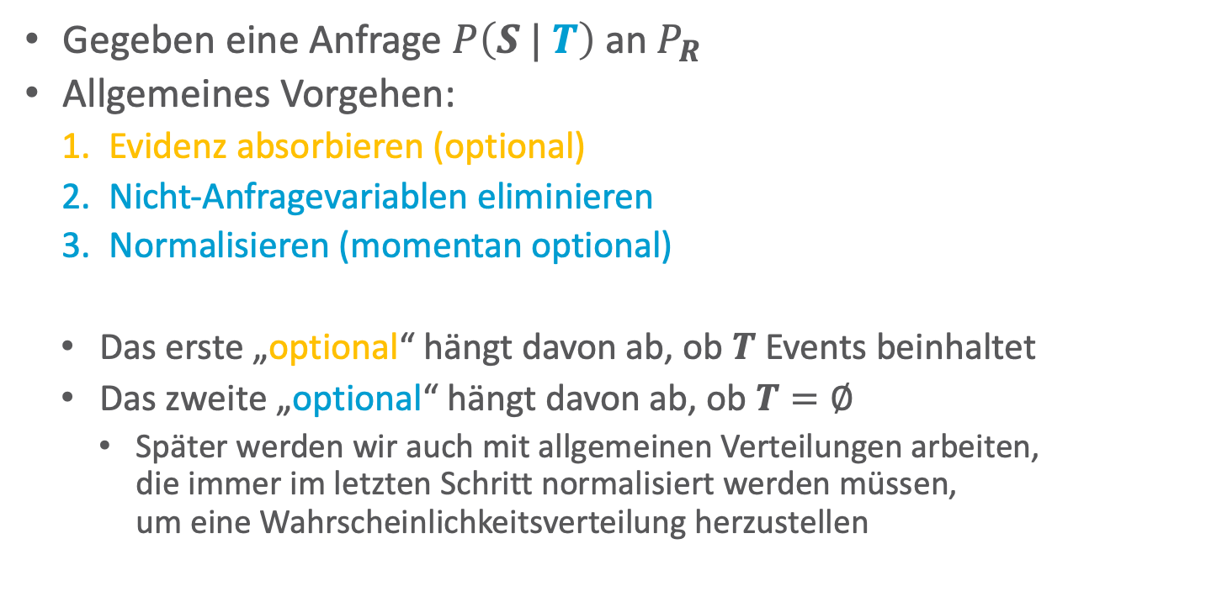
Beantworten von bedingten Anfragen
Gegeben eine Anfrage $P\left(S | T\right)$ an $P_{R}$
Allgemeines Vorgehen:
  Evidenz absorbieren (optional)
  Nicht-Anfragevariablen eliminieren
  Normalisieren (momentan optional)
  Das erste „optional“ hängt davon ab, ob $T$ Events beinhaltet
  Das zweite „optional“ hängt davon ab, ob $T=∅$
    Später werden wir auch mit allgemeinen Verteilungen arbeiten,
    die immer im letzten Schritt normalisiert werden müssen,
    um eine Wahrscheinlichkeitsverteilung herzustellen
$$Epid$$
$$Travel$$
$$Sick$$
$$Epid$$ | $$Travel$$ | $$Sick$$ | $$P$$
$$false$$ | $$false$$ | $$false$$ | $$0.20$$
$$false$$ | $$false$$ | $$true$$ | $$0.24$$
$$false$$ | $$true$$ | $$false$$ | $$0.28$$
$$false$$ | $$true$$ | $$true$$ | $$0.08$$
$$true$$ | $$false$$ | $$false$$ | $$0.05$$
$$true$$ | $$false$$ | $$true$$ | $$0.06$$
$$true$$ | $$true$$ | $$false$$ | $$0.07$$
$$true$$ | $$true$$ | $$true$$ | $$0.02$$

Slide 25
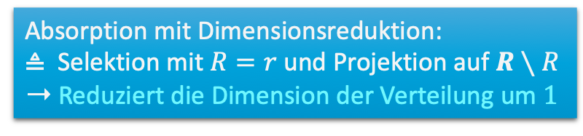
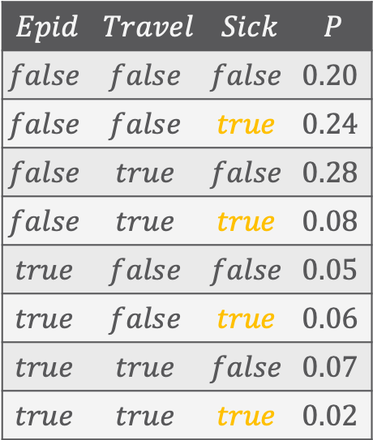
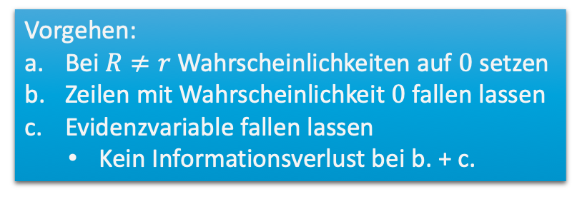
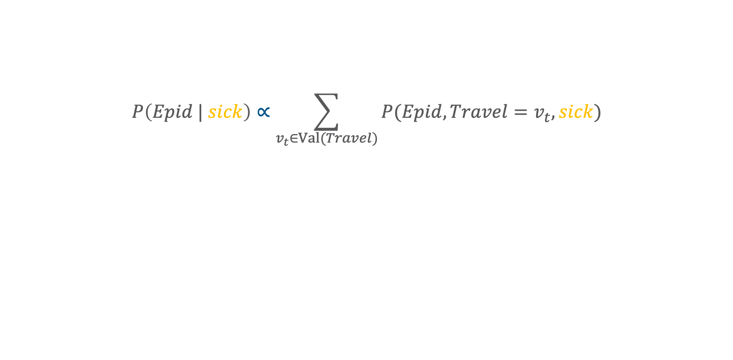
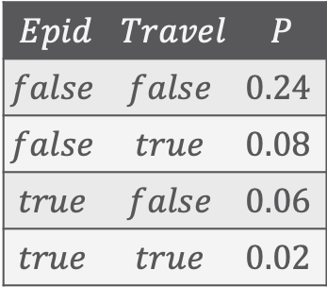
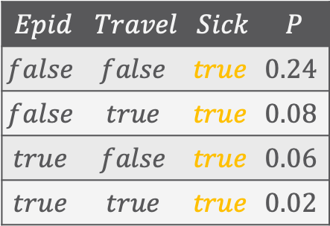

1. Absorption
Vorgehen:
Bei $R≠r$ Wahrscheinlichkeiten auf $0$ setzen
Zeilen mit Wahrscheinlichkeit $0$ fallen lassen
Evidenzvariable fallen lassen
  Kein Informationsverlust bei b. + c.
$$P\left(Epid | sick\right)∝\sum_{v_{t}∈Val(Travel)}{P(Epid,Travel=v_{t},sick)}$$
Proportional zu
$$Epid$$ | $$Travel$$ | $$Sick$$ | $$P$$
$$false$$ | $$false$$ | $$false$$ | $$0.20$$
$$false$$ | $$false$$ | $$true$$ | $$0.24$$
$$false$$ | $$true$$ | $$false$$ | $$0.28$$
$$false$$ | $$true$$ | $$true$$ | $$0.08$$
$$true$$ | $$false$$ | $$false$$ | $$0.05$$
$$true$$ | $$false$$ | $$true$$ | $$0.06$$
$$true$$ | $$true$$ | $$false$$ | $$0.07$$
$$true$$ | $$true$$ | $$true$$ | $$0.02$$
$$P$$
$$0$$
$$0.24$$
$$0$$
$$0.08$$
$$0$$
$$0.06$$
$$0$$
$$0.02$$
$$Epid$$ | $$Travel$$ | $$Sick$$ | $$P$$
$$false$$ | $$false$$ | $$true$$ | $$0.24$$
$$false$$ | $$true$$ | $$true$$ | $$0.08$$
$$true$$ | $$false$$ | $$true$$ | $$0.06$$
$$true$$ | $$true$$ | $$true$$ | $$0.02$$
$$Epid$$ | $$Travel$$ | $$P$$
$$false$$ | $$false$$ | $$0.24$$
$$false$$ | $$true$$ | $$0.08$$
$$true$$ | $$false$$ | $$0.06$$
$$true$$ | $$true$$ | $$0.02$$
Absorption mit Dimensionsreduktion:
≜ Selektion mit $R=r$ und Projektion auf $R∖R$
➝ Reduziert die Dimension der Verteilung um $1$

Slide 26
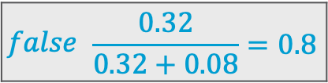


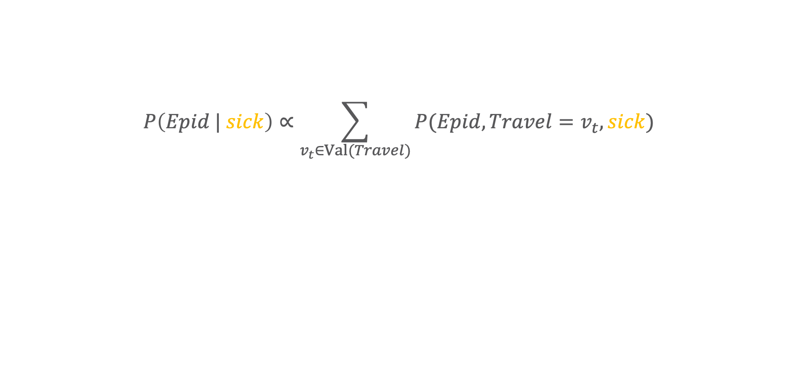
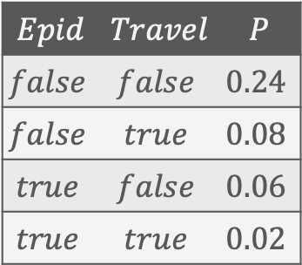


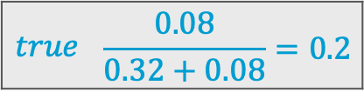
2. Elimination & 3. Normalisierung
$$P\left(Epid | sick\right)∝\sum_{v_{t}∈Val(Travel)}{P(Epid,Travel=v_{t},sick)}$$
$$Epid$$ | $$Travel$$ | $$P$$
$$false$$ | $$false$$ | $$0.24$$
$$false$$ | $$true$$ | $$0.08$$
$$true$$ | $$false$$ | $$0.06$$
$$true$$ | $$true$$ | $$0.02$$
$$Epid$$ | $$P$$
$$Epid$$ | $$P$$
+
$$false$$ | $$0.32$$
$$false$$ | $$\frac{0.32}{0.32+0.08}=0.8$$
+
$$true$$ | $$0.08$$
$$true$$ | $$\frac{0.08}{0.32+0.08}=0.2$$
normalisieren

Slide 27
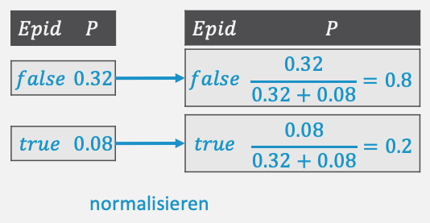

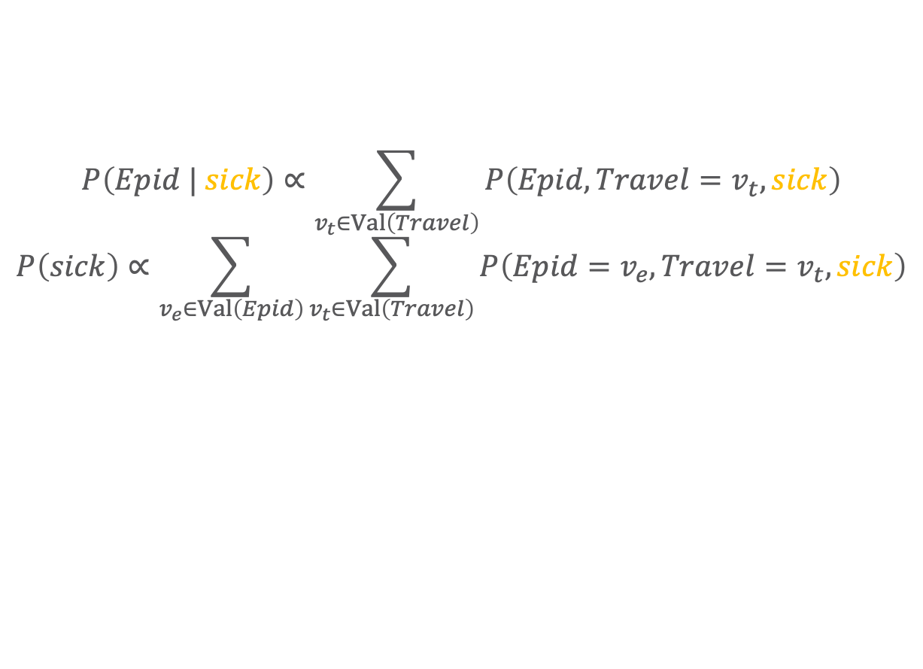
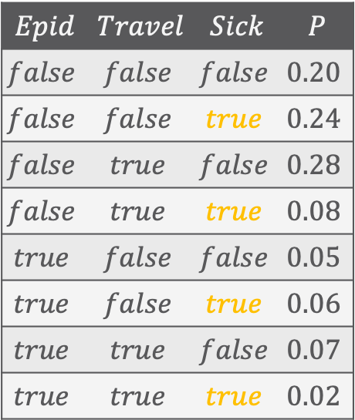





Entspricht Normalisierung wirklich durch $P\left(T\right)=P\left(sick\right)$ teilen?
$$P\left(Epid | sick\right)∝\sum_{v_{t}∈Val\left(Travel\right)}{P\left(Epid,Travel=v_{t},sick\right)}$$
$$P\left(sick\right)∝\sum_{v_{e}∈Val\left(Epid\right)}{\sum_{v_{t}∈Val\left(Travel\right)}{P\left(Epid=v_{e},Travel=v_{t},sick\right)}}$$
Berechnung $P\left(sick\right)$:
$$Epid$$ | $$Travel$$ | $$Sick$$ | $$P$$
$$false$$ | $$false$$ | $$false$$ | $$0.20$$
$$false$$ | $$false$$ | $$true$$ | $$0.24$$
$$false$$ | $$true$$ | $$false$$ | $$0.28$$
$$false$$ | $$true$$ | $$true$$ | $$0.08$$
$$true$$ | $$false$$ | $$false$$ | $$0.05$$
$$true$$ | $$false$$ | $$true$$ | $$0.06$$
$$true$$ | $$true$$ | $$false$$ | $$0.07$$
$$true$$ | $$true$$ | $$true$$ | $$0.02$$
$$Epid$$ | $$Sick$$ | $$P$$
$$Sick$$ | $$P$$
+
$$false$$ | $$true$$ | $$0.32$$
+
$$true$$ | $$0.40$$
+
$$true$$ | $$true$$ | $$0.08$$
Normalisierungsschritt auf der vorherigen Folie

Slide 28
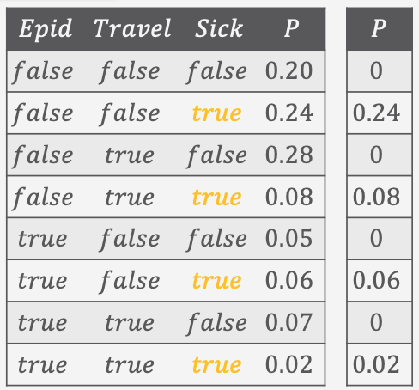






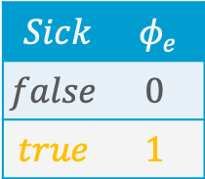


Absorption: Alternative Interpretation
Multiplikation von Faktoren/Verteilungen
Join ($⋈$) über die Zufallsvariablen,
Multiplikation der Wahrscheinlichkeiten
Bei $R≠r$ Wahrscheinlichkeiten auf $0$ setzen
  Multiplikation mit einer $\left\langle 1,0\right\rangle$-Verteilung über $R$, wobei $R=r$ auf $1$ und $R≠r$ auf $0$ abbildet
    Evidenzfaktor $φ_{e}$
$$Epid$$ | $$Travel$$ | $$Sick$$ | $$P$$
$$false$$ | $$false$$ | $$false$$ | $$0.20$$
$$false$$ | $$false$$ | $$true$$ | $$0.24$$
$$false$$ | $$true$$ | $$false$$ | $$0.28$$
$$false$$ | $$true$$ | $$true$$ | $$0.08$$
$$true$$ | $$false$$ | $$false$$ | $$0.05$$
$$true$$ | $$false$$ | $$true$$ | $$0.06$$
$$true$$ | $$true$$ | $$false$$ | $$0.07$$
$$true$$ | $$true$$ | $$true$$ | $$0.02$$
$$∙$$
$$Sick$$ | $$φ_{e}$$
$$false$$ | $$0$$
$$true$$ | $$1$$
$$=$$
$$Epid$$ | $$Travel$$ | $$Sick$$ | $$P$$
$$false$$ | $$false$$ | $$false$$ | $0.20∙0=0$
$$false$$ | $$false$$ | $$true$$ | $0.24∙1=0.24$
$$false$$ | $$true$$ | $$false$$ | $0.28∙0=0$
$$false$$ | $$true$$ | $$true$$ | $0.08∙1=0.08$
$$true$$ | $$false$$ | $$false$$ | $0.05∙0=0$
$$true$$ | $$false$$ | $$true$$ | $0.06∙1=0.06$
$$true$$ | $$true$$ | $$false$$ | $0.07∙0=0$
$$true$$ | $$true$$ | $$true$$ | $0.02∙1=0.02$
≜
$$⋮$$
$$⋮$$
Wahrscheinlichkeiten auf 0 setzen von vorheriger Folie

Slide 29










Absorption: Alternative Interpretation
Zeilen mit Wahrscheinlichkeit $0$ fallen lassen
Evidenzvariable fallen lassen
  Aussummieren der Evidenzvariable
$$Epid$$ | $$Travel$$ | $$Sick$$ | $$P$$
$$false$$ | $$false$$ | $$false$$ | $$0.20$$
$$false$$ | $$false$$ | $$true$$ | $$0.24$$
$$false$$ | $$true$$ | $$false$$ | $$0.28$$
$$false$$ | $$true$$ | $$true$$ | $$0.08$$
$$true$$ | $$false$$ | $$false$$ | $$0.05$$
$$true$$ | $$false$$ | $$true$$ | $$0.06$$
$$true$$ | $$true$$ | $$false$$ | $$0.07$$
$$true$$ | $$true$$ | $$true$$ | $$0.02$$
$$P$$
$$0$$
$$0.24$$
$$0$$
$$0.08$$
$$0$$
$$0.06$$
$$0$$
$$0.02$$
$$Epid$$ | $$Travel$$ | $$P$$
+
$$false$$ | $$false$$ | $$0.24$$
≜
+
$$false$$ | $$true$$ | $$0.08$$
+
$$true$$ | $$false$$ | $$0.06$$
Zeilen mit $0$ und Spalte mit Evidenz fallenlassen
+
$$true$$ | $$true$$ | $$0.02$$

Slide 30



Absorption: Alternative Interpretation
$$P\left(Epid | sick\right)∝\sum_{v_{t}∈Val(Travel)}{P(Epid,Travel=v_{t},sick)}$$
$$P\left(Epid | sick\right)∝\sum_{v_{t}∈Val(Travel)}{\sum_{v_{s}∈Val\left(Sick\right)}{P\left(Epid,Travel=v_{t},Sick=v_{s}\right)φ_{e}\left(Sick=v_{s}\right)}}$$
Absorption:
Bei $R≠r$ Wahrscheinlichkeiten auf $0$ setzen
Zeilen mit Wahrscheinlichkeit $0$ fallen lassen
Evidenzvariable fallen lassen
Multiplikation mit $\left\langle 1,0\right\rangle$-Verteilung ($φ_{e}$)
Aussummieren der Evidenzvariable

Slide 31


Laufzeitkomplexität
  $$P\left(S | T\right)=\frac{1}{P\left(T\right)}\sum_{v_{1}∈Val(R_{1})}{…\sum_{v_{n}∈Val(R_{m})}{P(R_{1}=v_{1},…,R_{n}=v_{n},S,T)}}$$
  Worst-case: Leere Anfrage $P\left(.\right)$
    $\left|R\right|=m=n$ Zufallsvariablen zu eliminieren durch Summe über $Val\left(R\right)$
  Laufzeitkomplexität: $O\left(r^{n}\right)$
    $r=\max_{R∈R}\left|Val(R)\right|$
    $n=|R|$
  Herleitung gleich zur Platzkomplexität
  = Speicherkomplexität
$$Epid$$
$$Travel$$
$$Sick$$
$$Epid$$ | $$Travel$$ | $$Sick$$ | $$P$$
$$false$$ | $$false$$ | $$false$$ | $$0.20$$
$$false$$ | $$false$$ | $$true$$ | $$0.24$$
$$false$$ | $$true$$ | $$false$$ | $$0.28$$
$$false$$ | $$true$$ | $$true$$ | $$0.08$$
$$true$$ | $$false$$ | $$false$$ | $$0.05$$
$$true$$ | $$false$$ | $$true$$ | $$0.06$$
$$true$$ | $$true$$ | $$false$$ | $$0.07$$
$$true$$ | $$true$$ | $$true$$ | $$0.02$$
Notes:
As in example: ${r=2, n=3, r^{n}=2}^{3}=8, 2∙2∙2=8$
If one variable range size 3: ${r=3, n=3, r^{n}=3}^{3}=27, 3∙2∙2=12$

Slide 32

Schwere des Problems
Anfragebeantwortungsproblem als Entscheidungsproblem:
  Gegeben eine vollständige gemeinsame Verteilung $P_{R}$ über Zufallsvariablen $R$, eine Zufallsvariable $R∈R$, und eine Belegung $r∈Val\left(R\right)$, entscheide ob $P\left(R=r\right)>0$ ist
  Entscheidungsproblem ist $𝒩𝒫$-vollständig
    [Beweis durch Reduktion auf 3-SAT-Problem]
Anfragebeantwortungsproblem
  Gegeben eine vollständige gemeinsame Verteilung $P_{R}$ über Zufallsvariablen $R$, eine Zufallsvariable $R∈R$, und eine Belegung $r∈Val\left(R\right)$, berechne $P\left(R=r\right)$
  Anfragebeantwortungsproblem ist $\#𝒫$-vollständig
    $\#𝒫$: Klasse von Problemen über „Wie viele Lösungen erfüllen bestimmte Anforderungen?“
    [Totale Wahrscheinlichkeit von Graph-Instanziierungen, die konsistent mit $R=r$ sind, i.e., gewichtetes Abzählen von Instanziierungen, mit der Wahrscheinlichkeit der Instanziierung als Gewicht]

Slide 33

Zwischenzusammenfassung
Zufallsvariablen, Events, Wahrscheinlichkeiten
Vollständige gemeinsame Verteilung
  Über eine Menge von Zufallsvariablen
  Speicherkomplexität
Inferenzaufgabe
  Anfragebeantwortungsproblem
    Anfragen für marginale (bedingte) Wahrscheinlichkeit (-sverteilung)
  Vorgehen: Evidenz absorbieren, Nicht-Anfragevariablen eliminieren, normalisieren
    Operationen:
      Absorption als Selektion und Projektion
      Produkt von Faktoren / Verteilungen als Join mit Multiplikation
      Eliminieren / Aussummieren als Summe über die Werte der zu eliminierenden Zufallsvariable
  Laufzeitkomplexität exponentiell in Anzahl der Variablen,
    Schwere des Problems: $𝒩𝒫$ bzw. $\#𝒫$-vollständig

Slide 34
Überblick: 2. Episodische PGMs
Probabilistische Modellierung
  Zufallsvariablen, vollständige gemeinsame Wahrscheinlichkeitsverteilung, Speicherkomplexität
  Inferenzaufgaben, Komplexität
Gerichtete Modelle: Bayes Netze (BNs)
  (Bedingte) Unabhängigkeiten, Faktorisierung
  Syntax, Semantik, graphische Darstellung, Speicherkomplexität
Ungerichtete Modelle: Faktormodelle
  Syntax, Semantik, graphische Darstellungen und deren Unterschiede, Speicherkomplexität
  Umwandlung von BNs zu Faktormodellen und deren graphischen Darstellungen
Unabhängigkeiten in PGMs
  Lokale, globale und paarweise Unabhängigkeiten
  Äquivalenzbedingungen von Faktormodellen und BNs

Slide 35

Problem: $r^{n}$ ➝ Kombinatorische Explosion!
$$Man.war$$ | $$Man.virus$$ | $$Nat.flood$$ | $$Nat.fire$$ | $$Treat.eve.m_{1}$$ | $$Treat.eve.m_{2}$$ | $$Epid$$ | $$Travel.eve$$ | $$Sick.eve$$ | $$P$$
$$false$$ | $$false$$ | $$false$$ | $$false$$ | $$false$$ | $$false$$ | $$false$$ | $$false$$ | $$false$$ | 0.025
$$false$$ | $$false$$ | $$false$$ | $$false$$ | $$false$$ | $$false$$ | $$false$$ | $$false$$ | $$true$$ | 0.009
$$false$$ | $$false$$ | $$false$$ | $$false$$ | $$false$$ | $$false$$ | $$false$$ | $$true$$ | $$false$$ | 0.012
$$false$$ | $$false$$ | $$false$$ | $$false$$ | $$false$$ | $$false$$ | $$false$$ | $$true$$ | $$true$$ | 0.005
$$false$$ | $$false$$ | $$false$$ | $$false$$ | $$false$$ | $$false$$ | $$true$$ | $$false$$ | $$false$$ | 0.017
$$false$$ | $$false$$ | $$false$$ | $$false$$ | $$false$$ | $$false$$ | $$true$$ | $$false$$ | $$true$$ | 0.028
$$false$$ | $$false$$ | $$false$$ | $$false$$ | $$false$$ | $$false$$ | $$true$$ | $$true$$ | $$false$$ | 0.003
$$false$$ | $$false$$ | $$false$$ | $$false$$ | $$false$$ | $$false$$ | $$true$$ | $$true$$ | $$true$$ | 0.001
$$false$$ | $$false$$ | $$false$$ | $$false$$ | $$false$$ | $$true$$ | $$false$$ | $$false$$ | $$false$$ | 0.025
$$false$$ | $$false$$ | $$false$$ | $$false$$ | $$false$$ | $$true$$ | $$false$$ | $$false$$ | $$true$$ | 0.009
$$false$$ | $$false$$ | $$false$$ | $$false$$ | $$false$$ | $$true$$ | $$false$$ | $$true$$ | $$false$$ | 0.012
$$false$$ | $$false$$ | $$false$$ | $$false$$ | $$false$$ | $$true$$ | $$false$$ | $$true$$ | $$true$$ | 0.005
$$false$$ | $$false$$ | $$false$$ | $$false$$ | $$false$$ | $$true$$ | $$true$$ | $$false$$ | $$false$$ | 0.017
$$false$$ | $$false$$ | $$false$$ | $$false$$ | $$false$$ | $$true$$ | $$true$$ | $$false$$ | $$true$$ | 0.028
9 Zufallsvariablen ➝ $2^{9}=512$ mögliche Welten
Notes:
Vocabulary

Slide 36
(Bedingte) Unabhängigkeiten als Lösung?
Unabhängigkeit
  Idee: Zwei Events beeinflussen sich nicht gegenseitig
      Wissen über das eine Event beeinflusst nicht die
      Wahrscheinlichkeit, dass das andere Event eintritt
  Beispiel: Ausgänge zweier unterschiedlicher Münzwürfe
Bedingte Unabhängigkeit
  Idee: Zwei Events sind nicht unabhängig voneinander...
      Wissen über das eine Event verändert die Wahrscheinlichkeit, dass das andere Event eintritt
  ... aber haben einen gemeinsamen Einflussfaktor zwischen ihnen
      Wenn der bekannt ist, dann hat das Wissen über das eine Event keinen Einfluss mehr auf die Wahrscheinlichkeit des anderen Event, da alles Wissenswerte bereits durch den Faktor dazwischen bekannt ist
  Beispiel: Sonnenbrillenverkaufszahlen und Hautkrebsvorkommen
      Einflussfaktor dazwischen: warmes Klima mit viel Sonnenschein
ACHTUNG: Bedingte Unabhängigkeiten erwecken manchmal den Eindruck einer Ursache-Wirkung-Beziehung, welche unter Umständen auch tatsächlich vorhanden ist. Das muss aber nicht so sein!
➝ Stichwort Korrelation vs. Kausalität
➝ Vorwärtszeiger:
Lernalgorithmen für episodische PGMs

Slide 37

(Bedingte) Unabhängigkeiten als Lösung?
Unabhängigkeit
  Formale Definition: Mengen von Zufallsvariablen $R_{1},R_{2}$ sind unabhängig voneinander, wenn gilt:
  $P\left(R_{1},R_{2}\right)=P\left(R_{1}\right)∙P\left(R_{2}\right)$
    Notation: $R_{1}⊥R_{2}$
Bedingte Unabhängigkeit
  Formale Definition: Mengen von Zufallsvariablen $R_{1},R_{2}$ sind bedingt unabhängig voneinander gegeben eine Menge von Zufallsvariablen $R^{′}$, wenn gilt:
  $P\left(R_{1},R_{2} | R^{′}\right)=P\left(R_{1} | R^{′}\right)∙P\left(R_{2} | R^{′}\right)$
    Notation: $R_{1}⊥R_{2} | R^{′}$
    Unabhängigkeit fällt unter bedingte Unabhängigkeit mit leerem $R^{′}$: $R^{′}=∅⇒R_{1}⊥R_{2}=R_{1}⊥R_{2} | R^{′}$

Slide 38

(Bedingte) Unabhängigkeiten als Lösung?
Unabhängigkeit: $P\left(R_{1},R_{2}\right)=P\left(R_{1}\right)∙P\left(R_{2}\right)$
  Beispiel: Gilt $Travel⊥Sick$?
    $P\left(Travel, Sick\right)≟P\left(Travel\right)∙P\left(Sick\right)$ ➝ Hier nur der $true,true$ Fall:
      $P\left(travel, sick\right)=0.1$
      $P\left(travel\right)=0.45$
      $P\left(sick\right)=0.4$
      $P\left(travel\right)∙P\left(sick\right)=0.45∙0.4=0.18≠0.1$ ✗
Bedingte Unabhängigkeit: $P\left(R_{1},R_{2}|R^{′}\right)=P\left(R_{1}|R^{′}\right)∙P\left(R_{2}|R^{′}\right)$
  Beispiel: Gilt $Travel⊥Sick | Epid$?
    $P\left(Travel, Sick|Epid\right)≟P\left(Travel|Epid\right)∙P\left(Sick|Epid\right)$ ✗
$$Epid$$
$$Travel$$
$$Sick$$
$$Epid$$ | $$Travel$$ | $$Sick$$ | $$P$$
$$false$$ | $$false$$ | $$false$$ | $$0.20$$
$$false$$ | $$false$$ | $$true$$ | $$0.24$$
$$false$$ | $$true$$ | $$false$$ | $$0.28$$
$$false$$ | $$true$$ | $$true$$ | $$0.08$$
$$true$$ | $$false$$ | $$false$$ | $$0.05$$
$$true$$ | $$false$$ | $$true$$ | $$0.06$$
$$true$$ | $$true$$ | $$false$$ | $$0.07$$
$$true$$ | $$true$$ | $$true$$ | $$0.02$$

Slide 39






(Bedingte) Unabhängigkeiten als Lösung?
Gilt $Travel⊥Sick | Epid$ nun?
  $P\left(Travel, Sick|Epid\right)≟P\left(Travel|Epid\right)∙P\left(Sick|Epid\right)$ ✓
Wie hilft uns das?
$$Epid$$
$$Travel$$
$$Sick$$
$$Epid$$ | $$Travel$$ | $$Sick$$ | $$P$$
$$false$$ | $$false$$ | $$false$$ | $0.6375$
$$false$$ | $$false$$ | $$true$$ | $0.1125$
$$false$$ | $$true$$ | $$false$$ | $0.2125$
$$false$$ | $$true$$ | $$true$$ | $0.0375$
$$true$$ | $$false$$ | $$false$$ | $0.45$
$$true$$ | $$false$$ | $$true$$ | $0.15$
$$true$$ | $$true$$ | $$false$$ | $0.3$
$$true$$ | $$true$$ | $$true$$ | $0.1$
$$Epid$$ | $$Travel$$ | $$P$$
$$false$$ | $$false$$ | $0.75$
$$false$$ | $$true$$ | $0.25$
$$true$$ | $$false$$ | $0.6$
$$true$$ | $$true$$ | $0.4$
$$Epid$$ | $$Sick$$ | $$P$$
$$false$$ | $$false$$ | $0.85$
$$false$$ | $$true$$ | $0.15$
$$true$$ | $$false$$ | $0.75$
$$true$$ | $$true$$ | $0.25$
$$P$$
$0.75∙0.85=0.6375$
$0.75∙0.15=0.1125$
$0.25∙0.85=0.2125$
$0.25∙0.15=0.0375$
$0.6∙0.75=0.45$
$0.6∙0.25=0.15$
$0.4∙0.75=0.3$
$0.4∙0.25=0.1$
$$Epid$$ | $$Travel$$ | $$Sick$$ | $$P$$
$$false$$ | $$false$$ | $$false$$ | $$0.51$$
$$false$$ | $$false$$ | $$true$$ | $$0.09$$
$$false$$ | $$true$$ | $$false$$ | $$0.17$$
$$false$$ | $$true$$ | $$true$$ | $$0.03$$
$$true$$ | $$false$$ | $$false$$ | $$0.09$$
$$true$$ | $$false$$ | $$true$$ | $$0.03$$
$$true$$ | $$true$$ | $$false$$ | $$0.06$$
$$true$$ | $$true$$ | $$true$$ | $$0.02$$

Slide 40









(Bedingte) Unabhängigkeiten als Lösung?
Idee: Zerlege die vollständige gemeinsame Verteilung in ihre Bestandteile gemäß Unabhängigkeiten
  Beispiel:
  $P\left(Epid,Travel,Sick\right)=P\left(Epid\right)∙P\left(Travel|Epid\right)∙P\left(Sick|Epid\right)$
$$Epid$$
$$Travel$$
$$Sick$$
$$Epid$$ | $$Travel$$ | $$Sick$$ | $$P$$
$$false$$ | $$false$$ | $$false$$ | $$0.51$$
$$false$$ | $$false$$ | $$true$$ | $$0.09$$
$$false$$ | $$true$$ | $$false$$ | $$0.17$$
$$false$$ | $$true$$ | $$true$$ | $$0.03$$
$$true$$ | $$false$$ | $$false$$ | $$0.09$$
$$true$$ | $$false$$ | $$true$$ | $$0.03$$
$$true$$ | $$true$$ | $$false$$ | $$0.06$$
$$true$$ | $$true$$ | $$true$$ | $$0.02$$
$$Epid$$ | $$P$$
$$false$$ | $0.8$
$$true$$ | $0.2$
$$Epid$$ | $$Travel$$ | $$P$$
$$false$$ | $$false$$ | $0.75$
$$false$$ | $$true$$ | $0.25$
$$true$$ | $$false$$ | $0.6$
$$true$$ | $$true$$ | $0.4$
$$Epid$$ | $$Sick$$ | $$P$$
$$false$$ | $$false$$ | $0.85$
$$false$$ | $$true$$ | $0.15$
$$true$$ | $$false$$ | $0.75$
$$true$$ | $$true$$ | $0.25$
  Zugegeben: Bringt bei drei Zufallsvariablen nicht viel
  $2+4+4$ Einträge anstatt $8$ Einträge
    Da Wahrscheinlichkeiten auf $1$ addieren:
    $1+2+2$ Einträge anstatt $7$ Einträge genug
    ..., aber bei steigender Zahl an Variablen schon
$$P\left(epid\right)$$
$0.2$
$$Epid$$ | $$P\left(travel|Epid\right)$$
$$false$$ | $0.25$
$$true$$ | $0.4$
$$Epid$$ | $$P\left(sick|Epid\right)$$
$$false$$ | $0.15$
$$true$$ | $0.25$

Slide 41

(Bedingte) Unabhängigkeiten als Lösung?
Idee: Zerlege die vollständige gemeinsame Verteilung in ihre Bestandteile gemäß Unabhängigkeiten
  Für die Anfragenbeantwortung nutzbar
  Intuition:
    Aussummieren von Nicht-Anfragevariablen aus einem Produkt
      Es gilt das Distributivgesetz ➝ Faktoren aus der inneren Summe soweit wie möglich nach vorn ziehen (ausklammern)
      Aussummieren aus (kleineren) Teilprodukten
      Grundidee der Variablenelimination (erster Algorithmus in Thema 3)
    Beispiel:
$$Epid$$
$$Travel$$
$$Sick$$
    $$\sum_{s∈Val\left(Sick\right)}{P\left(Epid,Travel,Sick=s\right)}=\sum_{s∈Val\left(Sick\right)}{P\left(Epid\right)∙P\left(Travel|Epid\right)∙P\left(Sick=s|Epid\right)}$$
    $$=P\left(Epid\right)∙P\left(Travel|Epid\right)∙\sum_{s∈Val\left(Sick\right)}{P\left(Sick=s|Epid\right)}$$

Slide 42




Graphische Repräsentation der Zerlegung
Explizite Repräsentation der Zerlegung von $P_{F}$ durch probabilistisches graphisches Modell (PGM)
  Zufallsvariablen als Knoten
  Kanten kodieren bedingte
  Unabhängigkeiten $R_{1}⊥R_{2}|R^{′}$
    $R^{′}$ als Elternknoten von $R_{1}$, $R_{2}$
  Pro Knoten: $P\left(R|Pa\left(R\right)\right)$
    AKA conditional probability
    distribution/table (CPD/CPT)
    $Pa\left(R\right)=∅$: a-priori Verteilung
    $P_{F}=\prod_{R∈R}{P\left(R|Pa\left(R\right)\right)}$
  Bayes Netz (BN)
$$Epid$$
$$Travel$$
$$Sick$$
$$Epid$$ | $$P$$
$$false$$ | $0.8$
$$true$$ | $0.2$
$$Epid$$ | $$Travel$$ | $$Sick$$ | $$P$$
$$false$$ | $$false$$ | $$false$$ | $$0.51$$
$$false$$ | $$false$$ | $$true$$ | $$0.09$$
$$false$$ | $$true$$ | $$false$$ | $$0.17$$
$$false$$ | $$true$$ | $$true$$ | $$0.03$$
$$true$$ | $$false$$ | $$false$$ | $$0.09$$
$$true$$ | $$false$$ | $$true$$ | $$0.03$$
$$true$$ | $$true$$ | $$false$$ | $$0.06$$
$$true$$ | $$true$$ | $$true$$ | $$0.02$$
$$Epid$$
$$Travel$$
$$Sick$$
$$Epid$$ | $$Travel$$ | $$P$$
$$false$$ | $$false$$ | $0.75$
$$false$$ | $$true$$ | $0.25$
$$true$$ | $$false$$ | $0.6$
$$true$$ | $$true$$ | $0.4$
$$Epid$$ | $$Sick$$ | $$P$$
$$false$$ | $$false$$ | $0.85$
$$false$$ | $$true$$ | $0.15$
$$true$$ | $$false$$ | $0.75$
$$true$$ | $$true$$ | $0.25$

Slide 43




Bayes Netze (BN)
Bayes Netz $B$: Gerichteter, azyklischer Graph $B=\left(V,E\right)$
  Jedes $v∈V$ ist gelabelt mit einer CPD $P\left(v|Pa\left(v\right)\right)$
Semantik
  Jedes $v∈V$ steht für eine Zufallsvariable $R∈R$
  Lesart 1: $B$ kodiert die lokalen Unabhängigkeiten
    Für jede Zufallsvariable $R∈R :\left(R⊥Ndesc\left(R\right)|Pa\left(R\right)\right)$
      $Ndesc\left(R\right)$: alle Nicht-Nachfahren von $R$, i.e., $R∖Desc\left(R\right)$
  Lesart 2: $B$ repräsentiert die vollständige gemeinsame Verteilung
  $$P_{B}=P\left(R\right)=\prod_{R∈R}{P\left(R|Pa\left(R\right)\right)}$$
    Multiplikation von (bedingten) Wahrscheinlichkeitsverteilungen ergibt wieder eine Wahrscheinlichkeitsverteilung
$$Epid$$ | $$P$$
$$false$$ | $0.8$
$$true$$ | $0.2$
$$Epid$$
$$Travel$$
$$Sick$$
$$Epid$$ | $$Travel$$ | $$P$$
$$false$$ | $$false$$ | $0.75$
$$false$$ | $$true$$ | $0.25$
$$true$$ | $$false$$ | $0.6$
$$true$$ | $$true$$ | $0.4$
$$Epid$$ | $$Sick$$ | $$P$$
$$false$$ | $$false$$ | $0.85$
$$false$$ | $$true$$ | $0.15$
$$true$$ | $$false$$ | $0.75$
$$true$$ | $$true$$ | $0.25$

Slide 44


Speicherkomplexität
Gegeben ein Bayes Netz $B$ über Zufallsvariablen $R$
Speicherkomplexität: $O\left(n∙r^{m}\right)$
  $n=\left|R\right|$
  $m=\max_{R∈R}\left|Pa\left(R\right)\right|+1$
  $r=\max_{R∈R}\left|Val\left(R\right)\right|$
  Herleitung
  $$\sum_{R∈R}{{\left|Val\left(R\right)\right|}^{\left|Pa\left(R\right)\right|+1}}≤\sum_{R∈R}{{\max_{R∈R}\left|Val\left(R\right)\right|}^{\max_{R∈R}\left|Pa\left(R\right)\right|+1}}=\sum_{R∈R}{r^{m}}=n∙r^{m}$$
  Nicht mehr exponentiell in $n$, sondern in Anzahl Elternknoten $m$
    Annahme: $m≪n$, so dass $O\left(n∙r^{m}\right)≪O\left(r^{n}\right)$
$$Epid$$ | $$P$$
$$false$$ | $0.8$
$$true$$ | $0.2$
$$Epid$$
Warum $+1$?
$$Travel$$
$$Sick$$
Größtmögliche CPD
$$Epid$$ | $$Travel$$ | $$P$$
$$false$$ | $$false$$ | $0.75$
$$false$$ | $$true$$ | $0.25$
$$true$$ | $$false$$ | $0.6$
$$true$$ | $$true$$ | $0.4$
$$Epid$$ | $$Sick$$ | $$P$$
$$false$$ | $$false$$ | $0.85$
$$false$$ | $$true$$ | $0.15$
$$true$$ | $$false$$ | $0.75$
$$true$$ | $$true$$ | $0.25$

Slide 45




Beispiele Graphstrukturen
Polytree BN mit $m=\max_{R∈R}\left|Pa\left(R\right)\right|+1=3$
BN mit $m=\max_{R∈R}\left|Pa\left(R\right)\right|+1=n$
Was ist nochmal ein Polytree?
$O\left(n∙2^{2}\right)$ vs. $O\left(2^{n}\right)$ mit $r=2$
$O\left(n∙2^{n}\right)$ vs. $O\left(2^{n}\right)$ mit $r=2$

Slide 46






Anwendung von BNs: Naive Bayes Klassifizierer
Wenn in einem Modell bestimmte Zufallsvariablen immer mit Beobachtungen belegt werden, wie hier, dann werden die Knoten manchmal farblich gefüllt.
Klassifikation:
  Menge von Features $X_{1},…,X_{n}$
  Zuweisung eines Klassennamens $c$ (Label) auf Basis der Featurewerte $x_{1},…,x_{n}$
Modellierung als BN:
  Intuition: Klasse $c$ beeinflusst die Ausprägung der Featurewerte $x_{1},…,x_{n}$
  $R=\left\{X_{1},…,X_{n},C\right\}$ Menge von Zufallsvariablen
    $X_{1},…,X_{n}$ beobachtbar
    $C$ latent (nicht beobachtbar)
  Faktorisierung: $P\left(C,X_{1},…,X_{n}\right)=P\left(C\right)\prod_{i=1}^{n}{P\left(X_{i}|C\right)}$
  Anfrage an BN: $P\left(C|x_{1},…,x_{n}\right)$ ➝ Zuweisung des Klassennamens mit höchster Wahrscheinlichkeit, i.e., $\underset{c∈Val\left(C\right)}{arg max}{P\left(c|x_{1},…,x_{n}\right)}$
$$C$$
$$X_{1}$$
$$X_{2}$$
$$…$$
$$X_{n}$$
Notes:
Pixelwerte eines Fotos
Klassifikation: Katze oder nicht
Achtung: starke Unabhängigkeitsannahme zwischen Features! (gegeben Klasse, unabhängig)

Slide 47





Anwendung von BNs: Naive Bayes Klassifizierer
Vorteile:
  Einfach
  Relativ wenige Parameter (Einträge in den CPDs) zu lernen
  Braucht daher wenig Daten
    Vergleich dazu tiefe neuronale Netze: Brauchen sehr viele Daten
Früher durchaus für medizinische Diagnostik genutzt
  Genauigkeit leidet unter starken Annahmen zur bedingten Unabhängigkeit zwischen den Features
Idee aber weiterhin genutzt, z.B. in der Textklassifizierung – Topic Modellierung
  Dokument einer von mehreren Kategorien (Topics/Themen = Klassenlabels) zuordnen
  Document Retrieval (DR): Gegeben eines Eingabedokuments, Dokumente gleichen Topics ausgeben
$$C$$
$$X_{1}$$
$$X_{2}$$
$$…$$
$$X_{n}$$
  David M. Blei, Andrew Y. Ng, and Michael I. Jordan: Latent Dirichlet Allocation. Journal of Machine Learning Research, 2003.
  Mehr zu Topic Modellierung auch in Box 17.E (Kap. 17) im PGM Buch. Achtung: Die Modelle dort sind subtil anders definiert.

Slide 48


Topic Modellierung
Gegeben: Dokumente, zusammengesetzt aus Worten = Korpus $𝒞$
Gesucht: Topic(-zusammensetzung) dieser Dokument (latent)
Annahmen
  Bag-of-Words: Dokument = Menge von Worten
    Reihenfolge der Worte ignorieren
    Standard Vorverarbeitungsschritte
      Eliminierung von so genannten stop words (“and“, “the“, “a“, ...)
      So genanntes stemming: Zurückführung aller Worte auf ein Grundwort / Wortstamm (“used“ ➝ “use“, “running“ ➝ “run“, ...)
      Es ergibt sich quasi ein Standard-Lexikon von Stammworten, aus denen sich Dokumente zusammensetzen
  Vorkommen von Worten hängt vom Topic ab
    Beispiel: „Torwart“ wird in Dokumenten mit dem Thema Sport eher vorkommen als in Dokumenten mit dem Thema Wirtschaft
$$C$$
$$X_{1}$$
$$X_{2}$$
$$…$$
$$X_{n}$$
  David M. Blei, Andrew Y. Ng, and Michael I. Jordan: Latent Dirichlet Allocation. Journal of Machine Learning Research, 2003.

Slide 49











Topic Modellierung mittels Naive Bayes: Mixture of Unigrams
Weitere Annahme: Jedes Dokument hat genau ein Topic $k$
  Topic eigentlich nur ein Index (kein Name)
Pro Dokument $d∈𝒞$: Zufallsvariable $X_{i}$ bezeichnet, welches Wort $w$ aus einem Lexikon $𝒟$ an Position $i$ in $d$ vorkommt
  I.e., $Val\left(X_{i}\right)={\left\{w\right\}}_{w∈𝒟}$
    Bzw. $Val\left(X_{i}\right)=𝒟$ mit $𝒟$ als Menge der Wörter im Lexikon
  $X_{i}$ unabhängig von $X_{j}$ gegeben $k$:
    $$P\left(X_{i},X_{j}|C\right)=P\left(X_{i}|C\right)P\left(X_{j}|C\right)$$
  Annahme: Auftreten von $w$ unabhängig von $i$:
    $$P\left(X_{i}=w\right)=P\left(X_{j}=w\right)$$
  Jedes $C_{d}$ hat die gleiche A-priori-Verteilung $P\left(C\right)$:
    $$P\left(C_{d}\right)=P\left(C_{d^{′}}\right)=P\left(C\right)$$
  Jedes $X_{di}$ hat die gleiche CPD $P\left(X_{i}|C\right)$:
    $$P\left(X_{di}|C_{d}\right)=P\left(X_{d^{′}i}|C_{d^{′}}\right)=P\left(X_{i}|C\right)$$
$$C$$
$$X_{1}$$
$$X_{2}$$
$$…$$
$$X_{n}$$
$$C_{1}$$
$$X_{11}$$
$$X_{12}$$
$$…$$
$$X_{1n_{1}}$$
parameter sharing:
Mehrfachnutzung einer Verteilung (gleiche Multinomial-parameter $π$)
$$⋮$$
$$C_{M}$$
$$X_{M1}$$
$$X_{M2}$$
$$…$$
$$X_{Mn_{M}}$$
  David M. Blei, Andrew Y. Ng, and Michael I. Jordan: Latent Dirichlet Allocation. Journal of Machine Learning Research, 2003.

Slide 50





Plate Notation
Wiederkehrenden Strukturen in einer Plate zusammenfassen
  Topic Modelle: Jedes Dokument ein Topic, Worte pro Dokument
Plate: Box aus Subgraph + repräsentierte Anzahl $I$
  Anstatt $I$ teilweise Repräsentant $i$ (im PGM Buch) oder
  repräsentierte Menge $I$ angegeben
  Repräsentiert ein propositionales BN:
  Subgraph (inkl. CPDs, ein/ausgehende Kanten) wird $I$ mal instanziiert
    Bzw. für jedes $i∈I$
Beispiel: Mixture of Unigrams
  $M$ Dokumente, $N_{d}$ Worte im Dokument $d$
  Plate-Modell oben rechts, Instanziierung unten rechts
$M$
$$C_{d}$$
$N_{d}$
$$X_{d,i}$$
$$C_{1}$$
$$X_{11}$$
$$X_{12}$$
$$…$$
$$X_{1n_{1}}$$
$$⋮$$
$$C_{M}$$
$$X_{M1}$$
$$X_{M2}$$
$$…$$
$$X_{Mn_{M}}$$
  David M. Blei, Andrew Y. Ng, and Michael I. Jordan: Latent Dirichlet Allocation. Journal of Machine Learning Research, 2003.

Slide 51



Plate Notation: Explizite Parameterdarstellung
$$θ$$
Manchmal werden (Multinomial-) Parameter der Verteilungen explizit in das Plate Modell eingetragen
Beispiel: Mixture of Unigrams
  $M$ Dokumente, $N_{d}$ Worte im Dokument $d$
  $K$ mögliche Topics
  Multinomial-Parameter $θ∈{\left[0,1\right]}^{K}$ für die A-priori-Verteilung $P\left(C\right)$ über $k∈Val\left(C\right)$: $C\sim Mul\left(θ\right)$
    Insgesamt: Vektor der Länge $K$
    Jedes $C_{d}$ hat die gleiche A-priori-Verteilung $P\left(C\right)$
  Multinomial-Parameter $β∈{\left[0,1\right]}^{N}$ für die CPD $P\left(X|C\right)$ über das Lexikon $𝒟=Val\left(X\right)$ für jedes $k∈Val\left(C\right)$: $X\sim Mul\left(β\left[k\right]\right)$
    Insgesamt: Matrix der Größe $K×N$
    Jedes $X_{di}$ hat die gleiche CPD $P\left(X_{i}|C\right)$
$M$
$$C_{d}$$
$$β$$
$N_{d}$
$$X_{d,i}$$
$$C_{1}$$
$$X_{11}$$
$$X_{12}$$
$$…$$
$$X_{1n_{1}}$$
$$⋮$$
$$C_{M}$$
$$X_{M1}$$
$$X_{M2}$$
$$…$$
$$X_{Mn_{M}}$$
  David M. Blei, Andrew Y. Ng, and Michael I. Jordan: Latent Dirichlet Allocation. Journal of Machine Learning Research, 2003.
Notes:
Topic repräsentiert durch Verteilung über Wörter $Mul\left(β\left[k\right]\right)$

Slide 52














Topic Modellierung: Mixture of Topics
Warum reicht das so noch nicht?
Andere Annahme: Dokumente bestehen aus einem Mix von Topics
Pro Dokument $d∈𝒞$: Zufallsvariable $X_{i}$ bezeichnet, welches Wort $w$ aus einem Lexikon $𝒟$ an Position $i$ in $d$ vorkommt
  I.e., $Val\left(X_{i}\right)={\left\{w\right\}}_{w∈𝒟}$
    Bzw. $Val\left(X_{i}\right)=𝒟$ mit $𝒟$ als Menge der Wörter im Lexikon
  $X_{i}$ unabhängig von $X_{j}$ gegeben $k$:
    $$P\left(X_{i},X_{j}|C\right)=P\left(X_{i}|C\right)P\left(X_{j}|C\right)$$
  Annahme: Vorkommen von $w$ unabhängig von Position:
    $$P\left(X_{i}=w\right)=P\left(X_{j}=w\right)$$
  Soweit wie beim Mixture of Unigrams
Änderungen:
  Jedes Wort ergibt sich aus einem der Topics
  Eigene A-priori-Topic-Verteilung $θ_{d}$ für jedes Dokument
$M$
$$θ_{d}$$
$N_{d}$
$$C_{d,i}$$
$$β$$
$$X_{d,i}$$
Pro Dokument $d$:
$$θ_{d}$$
$$C_{d,1}$$
$$C_{d,2}$$
$$…$$
$$C_{d,n_{d}}$$
$$X_{d1}$$
$$X_{d2}$$
$$…$$
$$X_{dn_{d}}$$
  David M. Blei, Andrew Y. Ng, and Michael I. Jordan: Latent Dirichlet Allocation. Journal of Machine Learning Research, 2003.

Slide 53



Topic Modellierung: Mixture of Topics
$$α$$
Andere Annahme: Dokumente bestehen aus einem Mix von Topics
Um eine eigene A-priori-Topic-Verteilung $θ_{d}$ für jedes Dokument darzustellen: Hyperparameter $α$
  Als Elternknoten außerhalb der Plate: Ermöglicht $θ_{d}≠θ_{d^{′}}$
  Gibt an, wie wahrscheinlich die unterschiedlichen Verteilungen $θ_{d}$ sind
    Verteilung über Verteilungen
    Erlaubt zu modellieren, dass es wahrscheinlicher ist, dass
      Pro Dokument wenige Topics mit hoher Wahrscheinlichkeit auftreten
      oder
      Pro Dokument jedes Topic mit etwa gleicher Wahrscheinlichkeit
      auftritt
$M$
$$θ_{d}$$
$N_{d}$
$$C_{d,i}$$
$$β$$
$$X_{d,i}$$
Pro Dokument $d$ mit $θ_{d}≠θ_{d^{′}}$:
$$θ_{d}$$
$$C_{d,1}$$
$$C_{d,2}$$
$$…$$
$$C_{d,n_{d}}$$
$$X_{d1}$$
$$X_{d2}$$
$$…$$
$$X_{dn_{d}}$$
  David M. Blei, Andrew Y. Ng, and Michael I. Jordan: Latent Dirichlet Allocation. Journal of Machine Learning Research, 2003.
Notes:
Raum aller möglichen Aprior-Topic-Verteilungen
Hyperparameter gibt an, wie wahrscheinlich jede einzelne davon ist
z.B. gleichverteilt; wenige Topics pro Dokument

Slide 54

Hyperparameter $α$
Eher Gleichverteilung über $K=10$ Topics
  David M. Blei, Andrew Y. Ng, and Michael I. Jordan: Latent Dirichlet Allocation. Journal of Machine Learning Research, 2003.
  Darstellung: David M. Blei.

Slide 55
Hyperparameter $α$
Eher wenige Topics mit hoher Wahrscheinlichkeit
  David M. Blei, Andrew Y. Ng, and Michael I. Jordan: Latent Dirichlet Allocation. Journal of Machine Learning Research, 2003.
  Darstellung: David M. Blei.

Slide 56







Was sagt das Topic Modell jetzt aus?
$$α$$
$M$
$$θ_{d}$$
$N_{d}$
$$β$$
$$C_{d,i}$$
$$X_{d,i}$$
Dokument hat eigene Verteilung über $K$ Topics
Topic repräsentiert als Verteilung über Wörter
  Mehr und weniger wahrscheinliche Worte
  Charakterisierbar durch top-$l$ wahrscheinlichsten Worte
1 2 3 4
  David M. Blei, Andrew Y. Ng, and Michael I. Jordan: Latent Dirichlet Allocation. Journal of Machine Learning Research, 2003.
  Darstellung: David M. Blei.

Slide 57

Inferenzaufgaben rund um Topic Modelle
$$α$$
Gegeben ein Topic Modell für ein Korpus
  Anfrage: Gegeben ein unbekanntes Dokument,
  welches Topic / welche Topic-Verteilung hat es?
    Exakte + approximative Anfragenbeantwortung in PGMs: Thema 3 + 4
  Generierung eines neuen Dokuments: Gegeben ein gewähltes Topic, generiere die Worte eines neuen Dokuments
    Sampling aus PGMs: Thema 4
Gegeben ein Korpus
  Lerne ein Topic Modell: Thema 5
    Gegeben: Worte in den Dokumenten (nach Vorverarbeitung),
    Anzahl Topics $K$, Hyperparameter $α$
    Lerne: Topicverteilungen pro Dokument, Wortverteilungen
    pro Topic (Basis-Verfahren: Latent Dirichlet Allocation, LDA)
$M$
$$θ_{d}$$
$N_{d}$
$$C_{d,i}$$
$$β$$
$$X_{d,i}$$
Pro Dokument $d$ mit $θ_{d}≠θ_{d^{′}}$:
$$θ_{d}$$
$$C_{d,1}$$
$$C_{d,2}$$
$$…$$
$$C_{d,n_{d}}$$
$$X_{d1}$$
$$X_{d2}$$
$$…$$
$$X_{dn_{d}}$$
  David M. Blei, Andrew Y. Ng, and Michael I. Jordan: Latent Dirichlet Allocation. Journal of Machine Learning Research, 2003.

Slide 58







Der Vollständigkeit halber: Dokumentenmodellierung ohne Topics
Unigram: A-priori-Verteilung über Worte in Lexikon
  $X_{i}$ gibt an, ob ein Wort $w_{i}$ aus Lexikon $𝒟$ vorkommt
  Nur Bag-of-Words Annahme; keine Topics vorgesehen
$$β$$
$N$
$$X_{i}$$
$$X_{1}$$
$$X_{2}$$
$$…$$
$$X_{n}$$
Automatisch generierte Sätze aus einem Unigramm-Modell ohne Vorverarbeitung
  David M. Blei, Andrew Y. Ng, and Michael I. Jordan: Latent Dirichlet Allocation. Journal of Machine Learning Research, 2003.

Slide 59

Vor- und Nachteile einer BN-Kodierung
Vorteil
  Weniger Einträge als in vollständiger gemeinsamer Wahrscheinlichkeitsverteilung $P_{B}$
  (Bedingte) Unabhängigkeiten, erforderliche CPDs direkt ersichtlich
  Faktorisierung für Anfragebeantwortung nutzen
    Thema 3: Exakte Inferenz in episodische PGMs
Nachteil
  BNs sind immer azyklisch ➝ Schränkt die Ausdrucksstärke ein
    Gegenseitige Einflüsse bzw. allgemeine Korrelationen nicht intuitiv darstellbar
Alternative: Ungerichtete Modelle
  Aufgabe der expliziten Repräsentation einer Richtung der Abhängigkeiten
    Kann immer noch implizit vorhanden sein
Notes:
Vorteile übertragen sich teilweise auf ungerichtete Modelle

Slide 60

Zwischenzusammenfassung
Faktorisierung: Zerlegung einer vollständigen gemeinsamen Wahrscheinlichkeitsverteilung
  Unter Ausnutzung von (bedingten) Unabhängigkeiten
Bayes Netze
  Repräsentation einer Faktorisierung auf Basis von (bedingten) Unabhängigkeiten
  Syntax: gerichteter, azyklischer Graph mit CPDs $P\left(R | Pa\left(R\right)\right)$ pro Knoten
  Semantik:
    Repräsentiert $P_{B}$ als Produkt der CPDs: $P_{B}=P\left(R\right)=\prod_{R∈R}{P\left(R | Pa\left(R\right)\right)}$
    Repräsentiert (bedingte) Unabhängigkeiten: $R⊥Ndesc\left(R\right) | Pa\left(R\right)$
  Anwendung
    Naive Bayes Klassifizierer
      Topic Modellierung: Mixture of Unigrams, Mixture of Topics

Slide 61
Überblick: 2. Episodische PGMs
Probabilistische Modellierung
  Zufallsvariablen, vollständige gemeinsame Wahrscheinlichkeitsverteilung, Speicherkomplexität
  Inferenzaufgaben, Komplexität
Gerichtete Modelle: Bayes Netze (BNs)
  (Bedingte) Unabhängigkeiten, Faktorisierung
  Syntax, Semantik, graphische Darstellung, Speicherkomplexität
Ungerichtete Modelle: Faktormodelle
  Syntax, Semantik, graphische Darstellungen und deren Unterschiede, Speicherkomplexität
  Umwandlung von BNs zu Faktormodellen und deren graphischen Darstellungen
Unabhängigkeiten in PGMs
  Lokale, globale und paarweise Unabhängigkeiten
  Äquivalenzbedingungen von Faktormodellen und BNs

Slide 62











Ungerichtete Modelle
Faktorisierung einer vollständigen gemeinsamen Wahrscheinlichkeitsverteilung $P_{R}$ durch eine Menge von Faktoren
  Manchmal auch Potentialfunktionen genannt
Zwei graphische Darstellungen solcher Faktormodelle:
  Faktorgraphen (FG): explizite Faktoren
  Markov Netze (MNs): implizite Faktoren über die Cliquen im Graph
$$Epid$$ | $$Travel$$ | $$Sick$$ | $$P$$
$$false$$ | $$false$$ | $$false$$ | $$0.51$$
$$false$$ | $$false$$ | $$true$$ | $$0.09$$
$$false$$ | $$true$$ | $$false$$ | $$0.17$$
$$false$$ | $$true$$ | $$true$$ | $$0.03$$
$$true$$ | $$false$$ | $$false$$ | $$0.09$$
$$true$$ | $$false$$ | $$true$$ | $$0.03$$
$$true$$ | $$true$$ | $$false$$ | $$0.06$$
$$true$$ | $$true$$ | $$true$$ | $$0.02$$
$$Epid$$
$$Epid$$
$$Epid$$
$$Travel$$
$$Sick$$
$$Travel$$
$$Sick$$
$$Travel$$
$$Sick$$
Vollständige gemeinsame
Wahrscheinlichkeitsverteilung
Bayes Netzwerk (BN)
Faktorgraph (FG)
Markov Netzwerk (MN)

Slide 63


Faktoren
Faktor $f=φ\left(R_{1},…, R_{k}\right)$
  Argumente $R_{1},…, R_{k}$: Zufallsvariablen
    $rv\left(f_{i}\right)=\left\{R_{1},…,R_{k}\right\}$
  Potentialfunktion $φ$: Reell-wertige, positive Funktion
  $φ: ×_{i=1}^{k}Val\left(R_{i}\right)⟶ℝ^{0,+}$
    Bildet auf Potentiale ab
      Muss keine Wahrscheinlichkeitsverteilung sein (allg. Verteilung)
      Misst so etwas wie Korrelation, Kompatibilität, Affinität, Gewichtung, ...
      Herkunft aus der Signalverarbeitung: Potential in elektrischen Feldern
    Mindestens ein Potential $>0$
      Muss gelten, damit nachher die gemeinsame vollständige Wahrscheinlichkeitsverteilung nicht $0$ wird
    Notieren als Tabelle, Liste, …
  Beispiel: Faktor $f=φ\left(Epid,Travel,Sick\right)$
    Abbildung gemäß Tabelle rechts
$$Epid$$
$$Travel$$
$$Sick$$
$$Epid$$ | $$Travel$$ | $$Sick$$ | $$φ$$
$$false$$ | $$false$$ | $$false$$ | $20$
$$false$$ | $$false$$ | $$true$$ | $24$
$$false$$ | $$true$$ | $$false$$ | $28$
$$false$$ | $$true$$ | $$true$$ | $8$
$$true$$ | $$false$$ | $$false$$ | $5$
$$true$$ | $$false$$ | $$true$$ | $6$
$$true$$ | $$true$$ | $$false$$ | $7$
$$true$$ | $$true$$ | $$true$$ | $2$

Slide 64




Faktormodell
Gegeben eine Menge von Zufallsvariablen $R=\left\{R_{1}, …, R_{n}\right\}$
Menge von Faktoren $F={\left\{f_{i}\right\}}_{i=1}^{n^{′}}$
= Faktormodell
  Faktoren $f_{i}$ mit Argumenten $R_{1},…, R_{k}∈R$
    Bzw. $R :=\bigcup_{i=1}^{n^{′}}{rv\left(f_{i}\right)}$
  Beispiel: $F=\left\{f_{0},f_{1},f_{2}\right\}$
    $R=\left\{Epid, Travel,Sick\right\}$
    $f_{0}=φ_{0}\left(Epid\right)$
    $f_{1}=φ_{1}\left(Epid,Travel\right)$
    $f_{2}=φ_{2}\left(Epid,Sick\right)$
      Faktoren sind die CPDs des BN-Beispiels
$$Epid$$ | $$φ_{0}$$
$$false$$ | $0.8$
$$true$$ | $0.2$
$$Epid$$ | $$Travel$$ | $$φ_{1}$$
$$false$$ | $$false$$ | $0.75$
$$false$$ | $$true$$ | $0.25$
$$true$$ | $$false$$ | $0.6$
$$true$$ | $$true$$ | $0.4$
$$Epid$$ | $$Sick$$ | $$φ_{2}$$
$$false$$ | $$false$$ | $0.85$
$$false$$ | $$true$$ | $0.15$
$$true$$ | $$false$$ | $0.75$
$$true$$ | $$true$$ | $0.25$

Slide 65










Faktormodell: Eine erste graphische Darstellung
Graphische Darstellung eines Faktormodell $F={\left\{f_{i}\right\}}_{i=1}^{n^{′}}$ als Faktorgraph (FG)
  Für jedes $R∈R$: Variablenknoten in FG (Ellipse)
  Für jedes $f∈F$: Faktorknoten in FG (Box)
  Für jedes Argument $R∈rv\left(f\right),f∈F$: Kante zwischen Variablenknoten für $R$ und Faktorknoten für $f$
  D.h. ein FG $G$ ist ein bipartiter Graph $\left(V,E\right)$ mit $V=R∪F$
  Beispiel: $F=\left\{f_{0},f_{1},f_{2}\right\}$ und $R=\left\{Epid, Travel,Sick\right\}$
    Variablenknoten für $Epid, Travel,Sick$
    Faktorknoten für $f_{0},f_{1},f_{2}$
    Kanten zwischen $f_{1}$ und $Epid, Travel$; zwischen $f_{2}$ und $Epid, Sick$; zwischen $f_{o}$ und $Epid$
      Beispiel ist eine FG-Darstellung des Beispiel-BNs
$$Epid$$ | $$φ_{0}$$
$$false$$ | $0.8$
$$true$$ | $0.2$
$$Epid$$
$$f_{0}$$
$$f_{1}$$
$$f_{2}$$
$$Travel$$
$$Sick$$
$$Epid$$ | $$Travel$$ | $$φ_{1}$$
$$false$$ | $$false$$ | $0.75$
$$false$$ | $$true$$ | $0.25$
$$true$$ | $$false$$ | $0.6$
$$true$$ | $$true$$ | $0.4$
$$Epid$$ | $$Sick$$ | $$φ_{2}$$
$$false$$ | $$false$$ | $0.85$
$$false$$ | $$true$$ | $0.15$
$$true$$ | $$false$$ | $0.75$
$$true$$ | $$true$$ | $0.25$

Slide 66


Faktormodell: Semantik
Semantik eines Faktormodell $F={\left\{f_{i}\right\}}_{i=1}^{n^{′}}$
  Vollständige gemeinsame Wahrscheinlichkeitsverteilung $P_{F}$ als normalisiertes Produkt der Faktoren:
  $$P_{F}= \frac{1}{Z}\prod_{i=1}^{n^{′}}{φ_{i}\left(R_{1},…, R_{k}\right)}$$
  $$Z=\sum_{r_{1}∈Val(R_{1})}{…}\sum_{r_{n}∈Val(R_{n})}{\prod_{i=1}^{n^{′}}{φ_{i}\left(r_{1},…, r_{k}\right)}}$$
    Multiplikation von Faktoren funktioniert wie bisher
    Normalisierung notwendig, weil die $f_{i}$ keine Wahrscheinlichkeitsverteilungen sein müssen
      $Z=P\left(.\right)$ die leere Anfrage
    $P_{F}$ auch Gibbs Verteilung genannt
$$Epid$$ | $$φ_{0}$$
$$false$$ | $0.8$
$$true$$ | $0.2$
$$Epid$$
$$f_{0}$$
$$f_{1}$$
$$f_{2}$$
$$Travel$$
$$Sick$$
$$Epid$$ | $$Travel$$ | $$φ_{1}$$
$$false$$ | $$false$$ | $0.75$
$$false$$ | $$true$$ | $0.25$
$$true$$ | $$false$$ | $0.6$
$$true$$ | $$true$$ | $0.4$
$$Epid$$ | $$Sick$$ | $$φ_{2}$$
$$false$$ | $$false$$ | $0.85$
$$false$$ | $$true$$ | $0.15$
$$true$$ | $$false$$ | $0.75$
$$true$$ | $$true$$ | $0.25$

Slide 67


Faktormodelle: Beispiele
Faktorgraph mit $F=\left\{f_{0},f_{1},f_{2}\right\}$ und $R=\left\{Epid, Travel,Sick\right\}$:
  $P_{F}=\frac{1}{Z}f_{1}∙f_{2}∙f_{3}=P_{B}$
  Weil Faktoren CPDs sind: $Z=1$
    Macht den Vorteil eines
    BNs noch einmal deutlich:
    Normalisierungskonstante $Z$
    ist $1$, muss also nicht
    durch eine leere Anfrage
    berechnet werden
$$Epid$$ | $$φ_{0}$$
$$false$$ | $0.8$
$$true$$ | $0.2$
$$Epid$$ | $$Travel$$ | $$Sick$$ | $$P_{F}$$
$$false$$ | $$false$$ | $$false$$ | $$0.51$$
$$false$$ | $$false$$ | $$true$$ | $$0.09$$
$$false$$ | $$true$$ | $$false$$ | $$0.17$$
$$false$$ | $$true$$ | $$true$$ | $$0.03$$
$$true$$ | $$false$$ | $$false$$ | $$0.09$$
$$true$$ | $$false$$ | $$true$$ | $$0.03$$
$$true$$ | $$true$$ | $$false$$ | $$0.06$$
$$true$$ | $$true$$ | $$true$$ | $$0.02$$
$$Epid$$
$$f_{0}$$
$$f_{1}$$
$$f_{2}$$
$$Travel$$
$$Sick$$
$$Epid$$ | $$Travel$$ | $$φ_{1}$$
$$false$$ | $$false$$ | $0.75$
$$false$$ | $$true$$ | $0.25$
$$true$$ | $$false$$ | $0.6$
$$true$$ | $$true$$ | $0.4$
$$Epid$$ | $$Sick$$ | $$φ_{2}$$
$$false$$ | $$false$$ | $0.85$
$$false$$ | $$true$$ | $0.15$
$$true$$ | $$false$$ | $0.75$
$$true$$ | $$true$$ | $0.25$

Slide 68















Faktormodelle: Beispiele
Faktor von der Faktordefinition
  $Z=100$ als Summe der Potentiale
    Ergibt die Beispielverteilung vom Anfang, die keine bedingten Unabhängigkeiten aufwies
Könnte Teil eines größeren Modells sein: Faktormodell $F={\left\{f_{i}\right\}}_{i=0}^{3}$
  $f_{0}=φ_{0}\left(Epid\right)$ als Quasi-Apriori-Verteilung
  $f_{1}=φ_{1}\left(Epid,NatDis,Artif\right)$ als Quasi-CPD
  $f_{2}=φ_{2}\left(Epid,Travel,Sick\right)=f$
  $f_{3}=φ_{3}\left(Epid,Sick,Treat\right)$ ähnlich zu $f$
  Repräsentiert $P_{F}=\frac{1}{Z}\prod_{i=1}^{3}{f_{i}}$
$$Epid$$
$$Epid$$ | $$Travel$$ | $$Sick$$ | $$φ$$
$$false$$ | $$false$$ | $$false$$ | $20$
$$false$$ | $$false$$ | $$true$$ | $24$
$$false$$ | $$true$$ | $$false$$ | $28$
$$false$$ | $$true$$ | $$true$$ | $8$
$$true$$ | $$false$$ | $$false$$ | $5$
$$true$$ | $$false$$ | $$true$$ | $6$
$$true$$ | $$true$$ | $$false$$ | $7$
$$true$$ | $$true$$ | $$true$$ | $2$
$$φ$$
$$0.20$$
$$0.24$$
$$0.28$$
$$0.08$$
$$0.05$$
$$0.06$$
$$0.07$$
$$0.02$$
$$f$$
$$Travel$$
$$Sick$$
$$NatDis$$
$$Artif$$
$$f_{1}$$
$$Epid$$
$$f_{0}$$
$$Travel$$
$$Treat$$
$$f_{2}=f$$
$$f_{3}$$
$$Sick$$

Slide 69

Faktormodell: Speicherkomplexität
Gegeben ein Faktormodell $F={\left\{f_{i}\right\}}_{i=1}^{n^{′}}$ über $R$
Speicherkomplexität: $O\left(n^{′}∙r^{m}\right)$
  $m=\max_{f∈F}\left|Nb\left(f\right)\right|=\max_{f∈F}\left|rv\left(f\right)\right|$
  $r=\max_{R∈R}\left|Val\left(R\right)\right|$
  Herleitung
  $$\sum_{f∈F}{\prod_{R∈rv\left(f\right)}{\left|Val\left(R\right)\right|}}≤\sum_{f∈F}{\prod_{R∈rv\left(f\right)}{\max_{R∈R}\left|Val\left(R\right)\right|}}=\sum_{f∈F}{\prod_{R∈rv\left(f\right)}{r}}=\sum_{f∈F}{r^{\left|rv\left(f\right)\right|}}≤\sum_{f∈F}{r^{\max_{f∈F}\left|rv\left(f\right)\right|}}=\sum_{f∈F}{r^{m}}=n^{′}∙r^{m}$$
  Nicht mehr exponentiell in $n=\left|R\right|$, sondern in Anzahl Nachbarknoten $m$
    Annahme: $m≪n$ und $n^{′}$ nicht exponentiell abhängig von $n$, so dass $O\left(n^{′}∙r^{m}\right)≪O\left(r^{n}\right)$
      Realistische Szenarien: $n^{′}<n$ oder in gleicher Größenordnung
  Vergleich BN: $O\left(n∙r^{m}\right)$
Größtmöglicher Faktor

Slide 70

Umwandlung von BNs in Faktormodelle
Basierend auf den CPDs im BN
Gegeben ein BN $B$ über $R=\left\{R_{1},…,R_{n}\right\}$ mit vollständiger gemeinsamer Verteilung $P_{B}$
Leeres Faktormodell $F=∅$
Für jedes $R∈R$
  Wandle die CPD $P\left(R | Pa\left(R\right)\right)$ in einen Faktor $φ\left(R,Pa\left(R\right)\right)$ um
    I.e., $φ\left(r, a\right)=P\left(r|a\right)$ für alle $r∈Val\left(R\right)$ und $a∈Val\left(Pa\left(R\right)\right)$
  Füge $φ\left(R,Pa\left(R\right)\right)$ zu $F$ hinzu
Gebe $F$ zurück
Es gilt: $P_{B}=P_{F}$ mit $Z=1$ in $P_{F}$
Optional: Nach Umwandlung von $B$ in $F$, baue ein FG aus $F$

Slide 71

Umwandlung von BNs in FGs
Basierend auf der Graphstruktur
Gegeben ein BN $B=\left(V_{B},E_{B}\right)$ über $R=\left\{R_{1},…,R_{n}\right\}$
Für ein FG $G=\left(V_{G},E_{G}\right)$
$V_{G} :=V_{B}$ (bzw. $R$; Variablenknoten)
Für jedes $R∈R$
  Wandle $P\left(R | Pa\left(R\right)\right)$ in Faktor $f=φ\left(R,Pa\left(R\right)\right)$ um (wie auf vorheriger Folie)
  $V_{G}←V_{G}∪\left\{f\right\}$ (Faktorknoten)
  $E_{G}←E_{G}∪\left\{\left\{R,f\right\}\right\}$ (Kante von $R$ zu $f$; einzige Kante, wenn $Pa\left(R\right)=∅$)
  Für jedes $R^{′}∈Pa\left(R\right)$
    $E_{G}←E_{G}∪\left\{\left\{R^{′},f\right\}\right\}$ (Kante von Elternknoten zu $f$)
Gebe $G$ zurück

Slide 72





Faktormodelle: Beispiel Umwandlung BN in Faktormodell bzw. FG
$$Epid$$
$$Epid$$ | $$P$$
$$false$$ | $0.8$
$$true$$ | $0.2$
BN $B=\left(V_{B},E_{B}\right)$
  $V_{B}=\left\{Epid, Travel,Sick\right\}$
  $E_{B}=\left\{\left(Epid,Travel\right),\left(Epid,Sick\right)\right\}$
  CPDs $P\left(Epid\right)$, $P\left(Travel|Epid\right)$,
  $P\left(Sick|Epid\right)$
Faktormodell $F=\left\{f_{0},f_{1},f_{2}\right\}$
  $f_{0}=φ\left(Epid\right)$
  $f_{1}=φ\left(Epid,Travel\right)$
  $f_{2}=φ\left(Epid,Sick\right)$
FG $G=\left(V_{G},E_{G}\right)$
  $V_{G}=V_{B}∪\left\{f_{0},f_{1},f_{2}\right\}$
  $E_{G}=\left\{\left\{Epid,f_{0}\right\},\left\{Travel,f_{1}\right\},\left\{Epid,f_{1}\right\},\left\{Sick,f_{2}\right\},\left\{Epid,f_{2}\right\}\right\}$
$$Travel$$
$$Sick$$
$$Epid$$ | $$φ_{0}$$
$$false$$ | $0.8$
$$true$$ | $0.2$
$$Epid$$ | $$Travel$$ | $$P$$
$$false$$ | $$false$$ | $0.75$
$$false$$ | $$true$$ | $0.25$
$$true$$ | $$false$$ | $0.6$
$$true$$ | $$true$$ | $0.4$
$$Epid$$ | $$Sick$$ | $$P$$
$$false$$ | $$false$$ | $0.85$
$$false$$ | $$true$$ | $0.15$
$$true$$ | $$false$$ | $0.75$
$$true$$ | $$true$$ | $0.25$
$$Epid$$
$$f_{0}$$
$$f_{1}$$
$$f_{2}$$
$$Travel$$
$$Sick$$
$$Epid$$ | $$Travel$$ | $$φ_{1}$$
$$false$$ | $$false$$ | $0.75$
$$false$$ | $$true$$ | $0.25$
$$true$$ | $$false$$ | $0.6$
$$true$$ | $$true$$ | $0.4$
$$Epid$$ | $$Sick$$ | $$φ_{2}$$
$$false$$ | $$false$$ | $0.85$
$$false$$ | $$true$$ | $0.15$
$$true$$ | $$false$$ | $0.75$
$$true$$ | $$true$$ | $0.25$

Slide 73


















Faktormodelle: Beispiel Umwandlung BN in Faktormodell bzw. FG
Ein Beispiel mit mehreren Elternknoten
  $$φ_{0}\left(Burglary\right),φ_{1}\left(Error\right),φ_{2}\left(Earthquake\right),φ_{3}\left(TV\right),φ_{4}\left(Nap\right)$$
  $$φ_{5}\left(Alarm, Burglary,Error,Earthquake\right)$$
  $$φ_{6}\left(JohnCall,TV,Alarm\right)$$
  $$φ_{7}\left(MaryCall,Nap,Alarm\right)$$
$$Error$$
$$Burglary$$
$$Earthquake$$
$$TV$$
$$Alarm$$
$$Nap$$
$$Error$$
$$Burglary$$
$$Earthquake$$
$$JohnCall$$
$$MaryCall$$
  $$P\left(Burglary\right),P\left(Error\right),P\left(Earthquake\right),P\left(TV\right),P\left(Nap\right)$$
  $$P\left(Alarm|Burglary,Error,Earthquake\right)$$
  $$P\left(JohnCall | TV,Alarm\right)$$
  $$P\left(MaryCall | Nap,Alarm\right)$$
$$TV$$
$$Alarm$$
$$Nap$$
$$JohnCall$$
$$MaryCall$$

Slide 74

Faktormodelle: Eine zweite graphische Darstellung
Graphische Darstellung eines Faktormodell $F={\left\{f_{i}\right\}}_{i=1}^{n^{′}}$ als Markov Netz (MN)
    Auch Markov Random Field (MRF) genannt
  Für jedes $R∈R$: Knoten in MN (Ellipse)
  Für jedes $f∈F$: Paarweise Kanten zwischen allen Knoten $rv\left(f\right)$
    Vollständiger Subgraph pro $f$ bzw. $rv\left(f\right)$ ist Clique in MN
          Zu jeder Clique gehört das entsprechende $f$, deshalb Faktoren auch Cliquenpotentiale genannt (clique potentials)
          Faktoren erscheinen nicht explizit im Graph
  D.h. ein MN ist ein Graph $\left(V,E\right)$ mit $V=R$
  Beispiel: $F=\left\{f_{0},f_{1},f_{2}\right\}$ und $R=\left\{Epid, Travel,Sick\right\}$
    Knoten für $Epid, Travel,Sick$
    Kanten zwischen $Epid, Travel$ wegen $f_{1}$; zwischen $Epid, Sick$ wegen $f_{2}$; keine weitere Kante wegen $f_{0}$
    MN des Beispiel-BNs
$$Epid$$ | $$φ_{0}$$
$$false$$ | $0.8$
$$true$$ | $0.2$
$$Epid$$
$$Travel$$
$$Sick$$
$$Epid$$ | $$Travel$$ | $$φ_{1}$$
$$false$$ | $$false$$ | $0.75$
$$false$$ | $$true$$ | $0.25$
$$true$$ | $$false$$ | $0.6$
$$true$$ | $$true$$ | $0.4$
$$Epid$$ | $$Sick$$ | $$φ_{2}$$
$$false$$ | $$false$$ | $0.85$
$$false$$ | $$true$$ | $0.15$
$$true$$ | $$false$$ | $0.75$
$$true$$ | $$true$$ | $0.25$

Slide 75




Faktormodelle: Beispiele als Markov Netzwerke
Faktor von der Faktordefinition
  $Z=100$ als Summe der Potentiale
    Ergibt die Beispielverteilung vom Anfang, die keine bedingte Unabhängigkeiten aufwies
Könnte Teil eines größeren Modells sein: Faktormodell $F={\left\{f_{i}\right\}}_{i=0}^{3}$
  $f_{0}=φ_{0}\left(Epid\right)$ als Quasi-Apriori-Verteilung
  $f_{1}=φ_{1}\left(Epid,NatDis,Artif\right)$ als Quasi-CPD
  $f_{2}=φ_{2}\left(Epid,Travel,Sick\right)=f$
  $f_{3}=φ_{3}\left(Epid,Sick,Treat\right)$ ähnlich zu $f$
  Repräsentiert $P_{F}=\frac{1}{Z}\prod_{i=0}^{3}{f_{i}}$
$$Epid$$
$$Epid$$
$$f$$
$$Travel$$
$$Sick$$
$$Travel$$
$$Sick$$
$$NatDis$$
$$Artif$$
$$NatDis$$
$$Artif$$
$$f_{1}$$
$$Epid$$
$$f_{0}$$
$$Epid$$
$$Travel$$
$$Treat$$
$$Travel$$
$$Treat$$
$$f_{2}=f$$
$$f_{3}$$
$$Sick$$
$$Sick$$

Slide 76

















Einsatz von Markov Netzen
Paarweise MNs (im Gitter)
  Faktoren pro Knoten: $φ\left(R\right)$ (Einercliquen; Knotenpotentiale)
  Faktoren pro Kante: $φ\left(R,R^{′}\right)$ (Zweiercliquen; Kantenpotentiale)
U.a. im Bereich Computer Vision eingesetzt
  Netzwerk: Gitter = Bild
    Zufallsvariablen = Knoten = Pixel
    Faktoren = Kanten = Interaktion zwischen benachbarten Pixeln
    Potentiale als Strafe für Diskrepanz interpretiert (niedriger Wert besser)
  Aufgabe: Rauschunterdrückung
    Ziel: „Wahren“ Pixel-Wert wieder herstellen
      Knotenpotential: Bestrafung einer (hohen) Diskrepanz zwischen inferiertem und beobachtetem Pixel-Wert
      Kantenpotentiale: Bestrafung von Diskrepanz zwischen benachbarten inferierten Pixel-Werten
      ➝ Achtung: wahre Diskrepanzen bei Kanten zwischen Objekten oder Regionen
$R_{1,1}$
$R_{1,2}$
$R_{1,3}$
$R_{1,4}$
$R_{2,1}$
$R_{2,2}$
$R_{2,3}$
$R_{2,4}$
$R_{3,1}$
$R_{3,2}$
$R_{3,3}$
$R_{3,4}$
$R_{4,1}$
$R_{4,2}$
$R_{4,3}$
$R_{4,4}$

Slide 77

Einsatz von Markov Netzen
Aufgabe: Bildsegmentierung
  Knoten = Superpixel (kohärente Regionen)
    Features (Farbe, Textur, Position)
    extrahieren, evtl. auf Label / Cluster
    abbilden (Dimensionsreduktion)
    Knotenpotentiale als Funktion der Features
  Kanten zwischen Superpixeln, die
  aneinander grenzen
    Kantenpotentiale: Bestrafung von Diskrepanz zwischen benachbarten Superpixeln gegeben Features
    Domänenwissen kodierbar: Tiger eher neben Vegetation als Wasser, Wasser unter Vegetation, Autos auf Straßen, Himmel über allem
  Abbildung: (a) Original (b) Superpixel (c) Nur mit Knotenpotentialen segmentiert
  (d) Mit einem paarweisen MN segmentiert
  Abbildung: PGM, S. 114

Slide 78








Einsatz von Markov Netzen
MN für Bildsegmentierung eigentlich ein conditional random field (CRF)
Kodierung einer bedingten Verteilung $P\left(T | E\right)$ mit $m$ Faktoren $φ_{i}\left(D_{i}\right)$
  $T$ Menge von Zielvariablen (target)
  $E$ Menge von beobachteten Variablen (evidence); $E∩T=∅$
  $D_{i}⊈E$ ➝ Keine Verteilungen nur über (Untermengen von) $E$
    Erlaubt komplexe (kontinuierliche) Features, deren Zusammenhang nur schwer zu kodieren oder nicht verstanden ist
  Ergibt ungerichteten Graph $\left(V,E\right)$ mit $V=$ $T∪E$, Ausgrauen der Variablen $E$ (keine Knotenpotentiale)
  Semantik:
  Andere Normalisierung im Vergleich zur Semantik von Faktormodellen (MNs)
    Unterschiedliche Werte für jede Zuweisung $e$ an $E$
  Bildsegmentierung: $E$ = Features der Superpixel, Zusammenhang von Farbe / Textur / Position komplex
  ➝ Bedingte Verteilung über Segmentzuweisungen gegeben der Features
$E_{1}$
$E_{2}$
$E_{3}$
$E_{4}$
$T_{1}$
$T_{2}$
$T_{3}$
$T_{4}$
$$P\left(T | E\right)=\frac{1}{Z\left(E\right)}\prod_{i=1}^{m}{φ_{i}\left(D_{i}\right)} Z\left(E\right)=\sum_{t∈Val\left(T\right)}{\tilde{P}\left(T=t,E\right)}$$

Slide 79

Umwandlung von BNs in MNs
Basierend auf der Graphstruktur
Gegeben ein BN $B=\left(V_{B},E_{B}\right)$ über $R=\left\{R_{1},…,R_{n}\right\}$
Für ein MN $M=\left(V_{M},E_{M}\right)$
$V_{M} :=V_{B}$ (bzw. $R$)
Für jedes $R∈R$
  Für jedes $R^{′}∈Pa\left(R\right)$
    $E_{M}←E_{M}∪\left\{\left\{R,R^{′}\right\}\right\}$ (gerichtete Kante wird zu ungerichteter Kante)
    Für jedes $R^{′′}∈Pa\left(R\right)$
        $E_{M}←E_{M}∪\left\{\left\{R′,R^{′′}\right\}\right\}$ (Elternknoten werden paarweise mit einer Kante verbunden)
          Nicht effizient aufgeschrieben, da einige Kanten doppelt hinzugefügt werden
          Fügt möglicherweise mehr Kanten hinzu als im BN sind, um die Clique zur CPD $P\left(R | Pa\left(R\right)\right)$ zu erzeugen
          Faktor zu einer Clique wie bisher aus der CPD $P\left(R | Pa\left(R\right)\right)$ erzeugen
Einen DAG moralisieren
Gerichtete Kanten in ungerichtete Kanten umwandeln
Elternknoten durch Kanten verbinden

Slide 80



Faktormodelle: Beispiel Umwandlung BN in MN
$$Epid$$
$$Epid$$ | $$P$$
$$false$$ | $0.8$
$$true$$ | $0.2$
BN $B=\left(V_{B},E_{B}\right)$
  $V_{B}=\left\{Epid, Travel,Sick\right\}$
  $E_{B}=\left\{\left(Epid,Travel\right),\left(Epid,Sick\right)\right\}$
  CPDs $P\left(Epid\right)$, $P\left(Travel|Epid\right)$,
  $P\left(Sick|Epid\right)$
MN $M=\left(V_{M},E_{M}\right)$
  $V_{M}=V_{B}$
  $E_{M}=\left\{\left\{Epid,Travel \right\},\left\{Epid,Sick\right\}\right\}$
  Mit den Faktoren
    $f_{0}=φ\left(Epid\right)$
    $f_{1}=φ\left(Epid,Travel\right)$
    $f_{2}=φ\left(Epid,Sick\right)$
$$Travel$$
$$Sick$$
$$Epid$$ | $$φ_{0}$$
$$false$$ | $0.8$
$$true$$ | $0.2$
$$Epid$$ | $$Travel$$ | $$P$$
$$false$$ | $$false$$ | $0.75$
$$false$$ | $$true$$ | $0.25$
$$true$$ | $$false$$ | $0.6$
$$true$$ | $$true$$ | $0.4$
$$Epid$$ | $$Sick$$ | $$P$$
$$false$$ | $$false$$ | $0.85$
$$false$$ | $$true$$ | $0.15$
$$true$$ | $$false$$ | $0.75$
$$true$$ | $$true$$ | $0.25$
$$Epid$$
$$Travel$$
$$Sick$$
$$Epid$$ | $$Travel$$ | $$φ_{1}$$
$$false$$ | $$false$$ | $0.75$
$$false$$ | $$true$$ | $0.25$
$$true$$ | $$false$$ | $0.6$
$$true$$ | $$true$$ | $0.4$
$$Epid$$ | $$Sick$$ | $$φ_{2}$$
$$false$$ | $$false$$ | $0.85$
$$false$$ | $$true$$ | $0.15$
$$true$$ | $$false$$ | $0.75$
$$true$$ | $$true$$ | $0.25$

Slide 81

Faktormodelle: Beispiel Umwandlung BN in MN
Ein Beispiel mit mehreren Elternknoten
$$Error$$
  $$φ_{0}\left(Burglary\right),φ_{1}\left(Error\right),φ_{2}\left(Earthquake\right),φ_{3}\left(TV\right),φ_{4}\left(Nap\right)$$
  $$φ_{5}\left(Alarm, Burglary,Error,Earthquake\right)$$
  $$φ_{6}\left(JohnCall,TV,Alarm\right)$$
  $$φ_{7}\left(MaryCall,Nap,Alarm\right)$$
$$Burglary$$
$$Earthquake$$
$$TV$$
$$Alarm$$
$$Nap$$
$$Error$$
$$Burglary$$
$$Earthquake$$
$$JohnCall$$
$$MaryCall$$
  $$P\left(Burglary\right),P\left(Error\right),P\left(Earthquake\right),P\left(TV\right),P\left(Nap\right)$$
  $$P\left(Alarm|Burglary,Error,Earthquake\right)$$
  $$P\left(JohnCall | TV,Alarm\right)$$
  $$P\left(MaryCall | Nap,Alarm\right)$$
$$TV$$
$$Alarm$$
$$Nap$$
$$JohnCall$$
$$MaryCall$$

Slide 82





Markov Netze vs. Faktorgraphen
$$Epid$$
Beides graphische Darstellungen eines Faktormodells
FGs
  Explizite graphische Darstellung der Faktoren über Faktorknoten (Boxen)
  Erlaubt einfaches Ablesen des Modells
MNs
  Implizite graphische Darstellung der Faktoren über vollständige Subgraphen
    Gegeben ein MN ohne Faktoren, Faktorisierung nicht zwangsweise eindeutig
      Maximale Clique: $\left\{Epid, Travel,Sick\right\}$ ➝ Faktorisierung: $P_{F}=\frac{1}{Z}φ\left(Epid,Travel,Sick\right)$
      Nicht-maximale Cliquen: $\left\{Epid, Travel\right\},\left\{Epid, Sick\right\},\left\{Travel,Sick\right\}$
      ➝ Faktorisierung: $P_{F}=\frac{1}{Z}φ_{0}\left(Epid,Travel\right)∙φ_{1}\left(Epid,Sick\right)∙φ_{2}\left(Travel,Sick\right)$
  Vereinfacht die Analyse der Abhängigkeiten zwischen den Zufallsvariablen
$$φ$$
$$Travel$$
$$Sick$$
$$Epid$$
$$φ_{0}$$
$$φ_{1}$$
$$φ_{2}$$
$$Travel$$
$$Sick$$
$$Epid$$
$$Travel$$
$$Sick$$
Nächstes Thema 2.D bezieht sich deshalb auf MNs
Analoge Definitionen für FGs sind immer möglich
Notes:
Im Vergleich zu BNs (pro Knoten eine CPD), gibt es bei MNs keine Konvention zu Cliquen und Faktoren
Nachbarschaft von Zufallsvariablen in MNs direkt gegeben
In FGs, Nachbarschaft über einen gemeinsamen Faktorknoten definiert
In Faktormodellen, Nachbarschaft über ein gemeinsames Vorkommen in den Argumenten eines Faktors definiert

Slide 83








Minimierung der Faktorenzahl
Gegeben ein Faktormodell $F={\left\{f_{i}\right\}}_{i=1}^{n^{′}}$ mit dazugehörigem MN $M=\left(V,E\right)$, $V=rv\left(F\right)$
Anzahl $n^{′}$ der Faktoren in $F$ minimieren: Nur Faktoren für maximale Cliquen zulassen
  Wenn eine Menge von Faktoren $F^{′}⊆F$ zu nicht-maximalen Cliquen einer maximalen Clique $V_{C}⊆V$ in $M$ existiert, i.e., $rv\left(f\right)⊆V_{C}$, dann Faktoren innerhalb der maximalen Clique zusammenmultiplizieren, i.e., $f_{C}=\prod_{f∈F^{′}}{f}$
  Nachteil: Versteckt die vorhandene Struktur
    Kann zu einer exponentiellen Erhöhung des Speicherbedarfs führen
    Beispiel: Vollständiger Subgraph mit $n$ Variablen ($\left|Val\left(R\right)\right|=r$ für
    alle Variablen) als maximale Clique, Faktoren über Zweiercliquen
      Benötigte Einträge maximale Clique: $r^{n}$ ➝ exponentiell in $n$
      Benötigte Einträge Zweiercliquen: $\frac{n(n−1)}{2}∙r^{2}$ ➝ quadratisch in $n$
$R_{1}$
$R_{2}$
$R_{3}$
$R_{4}$
$R_{5}$
$R_{6}$
Vollständiger Graph mit $n=6$ Variablen
Anzahl Kanten

Slide 84

Zwischenzusammenfassung
Faktormodelle
  Faktorisierung einer vollständigen gemeinsamen Wahrscheinlichkeitsverteilung durch Faktoren
    Faktor = positive, reell-wertige Funktion
    Nachteil: Normalisierungskonstante nicht mehr $1$
Graphische Darstellung durch FGs oder MNs
  FGs mit expliziten Faktoren
  MNs mit impliziten Faktoren über Cliquen
    Nicht eindeutig, aber einfacher zu analysieren bzgl. Unabhängigkeiten
Umwandlung BN in Faktormodell: CPD als Faktor
  Graphisch: von BN in FG – pro CPD ein Faktorknoten; von BN zu MN – BN moralisieren
Beispiel: Einsatz von MNs in der Bildverarbeitung

Slide 85
Überblick: 2. Episodische PGMs
Probabilistische Modellierung
  Zufallsvariablen, vollständige gemeinsame Wahrscheinlichkeitsverteilung, Speicherkomplexität
  Inferenzaufgaben, Komplexität
Gerichtete Modelle: Bayes Netze (BNs)
  (Bedingte) Unabhängigkeiten, Faktorisierung
  Syntax, Semantik, graphische Darstellung, Speicherkomplexität
Ungerichtete Modelle: Faktormodelle
  Syntax, Semantik, graphische Darstellungen und deren Unterschiede, Speicherkomplexität
  Umwandlung von BNs zu Faktormodellen und deren graphischen Darstellungen
Unabhängigkeiten in PGMs
  Lokale, globale und paarweise Unabhängigkeiten
  Äquivalenzbedingungen von Faktormodellen und BNs

Slide 86




Bedingte Unabhängigkeiten in Faktormodellen
BNs kodieren bedingte Unabhängigkeiten
  Lesart 1 (Lokale Unabhängigkeiten): Jedes $R$ ist unabhängig von Nicht-Nachfahren gegeben Eltern
    Dann nur noch abhängig von Nachfahren (Kinder, Kindeskinder, ...)
    Beispiel: $Travel$ unabhängig von Nichtnachfahre $Sick$ gegeben Elternknoten $Epid$
Wie sieht das bei Faktormodellen aus?
Intuition
  Einflüsse „fließen“ entlang der Pfade im MN
  Einflüsse werden geblockt, wenn wir Knoten auf den Pfaden mit Beobachtungen belegen
    Bzw. allgemeiner: auf diese Knoten konditionieren
geblockt
$$Epid$$
$$e$$
$$Travel$$
$$Sick$$
$$Travel$$
$$Sick$$

Slide 87

Formale Betrachtung von bedingten Unabhängigkeiten in Faktormodellen
Gegeben ein Faktormodell $F$ mit MN $\left(V,E\right)$ über Zufallsvariablen $R$
Lokale Unabhängigkeiten in $F$:
Jedes $R∈R$ ist unabhängig von allen anderen Zufallsvariablen gegeben seine Nachbarschaft, i.e.,
$$\left\{\left(R⊥R^{′} | Nb\left(R\right)\right) | R∈R∧R^{′}=R∖\left\{R\right\}∖Nb\left(R\right)\right\}$$
  Nachbarschaft blockiert sämtliche Pfade zu Nicht-Nachbarn
  Nachbarschaft auch Markov Blanket (seltener: Markov Decke) genannt: $MB\left(R\right)=Nb\left(R\right)$
    Analoge Definition von lokaler Unabhängigkeit: Jedes $R∈R$ ist unabhängig von allen anderen Zufallsvariablen gegeben sein Markov Blanket, i.e.,
    $$\left\{\left(R⊥R^{′} | MB\left(R\right)\right) | R∈R∧R^{′}=R∖\left\{R\right\}∖MB\left(R\right)\right\}$$
Gibt es weitere Unabhängigkeiten, die gelten?

Slide 88

Formale Betrachtung von bedingten Unabhängigkeiten in Faktormodellen
Gegeben ein Faktormodell $F$ mit MN $\left(V,E\right)$ über Zufallsvariablen $R$
Paarweise Unabhängigkeiten in $F$:
Jedes Paar von Nicht-Nachbarn $R_{i}, R_{j}∈R$ ist unabhängig gegeben alle anderen Zufallsvariablen, i.e.,
$$\left\{\left(R_{i}⊥R_{j} | R^{′}\right) | R_{i}, R_{j}∈R∧\left\{R_{i}, R_{j}\right\}∉E∧R^{′}=R∖\left\{R_{i}, R_{j}\right\}\right\}$$
  Wenn man auf alle verbleibenden Zufallsvariablen konditioniert, müssen sämtliche Pfade zwischen zwei Zufallsvariablen, die nicht benachbart sind, blockiert sein
  Schwächere Aussage als die zu lokalen Unabhängigkeiten
Stärkere Aussage möglich?
Warum?
Notes:
Lokale Unabhängigkeiten: es reicht die Nachbarschaft aus, um die Pfade zu blocken

Slide 89

Formale Betrachtung von bedingten Unabhängigkeiten in Faktormodellen
Gegeben ein MN $\left(V,E\right)$ für ein Faktormodell $F$ über Zufallsvariablen $R$
Gegeben eine Menge $S⊆R$
Aktiver Pfad
  Ein Pfad $R_{1}\text{—}…\text{—}R_{k}$ in $\left(V,E\right)$ ist aktiv gegeben $S$, wenn keins der $R_{i}, i∈\left\{1,…,k\right\}$ in $S$ ist
    Formal: $∀ i∈\left\{1,…,k\right\} :R_{i}∉S$
    D.h., ein Pfad ist inaktiv gegeben $S$, wenn mindestens ein $R_{i}$ in $S$ ist, i.e., $∃ i∈\left\{1,…,k\right\} :R_{i}∈S$
Separation (Trennung; manchmal auch m-Separation genannt, m von Markov)
  Eine Menge $S$ separiert zwei Mengen $T,U$ in $\left(V,E\right)$, wenn es keinen aktiven Pfad zwischen jeder Variable $T∈T$ und jeder Variable $U∈U$ gegeben $S$ gibt, notiert als $sep\left(T;U | S\right)$
    $S$ auch Separator genannt
    D.h., alle Pfade zwischen den Variablen in $T,U$ müssen inaktiv sein gegeben $S$
      Auf jedem Pfad zwischen $T,U$ muss es ein $R_{i}$ geben, was in $S$ liegt

Slide 90


Formale Betrachtung von bedingten Unabhängigkeiten in Faktormodellen
Globale Unabhängigkeiten, die in $\left(V,E\right)$ gelten:
$$\left\{\left(T⊥U | S\right) | sep\left(T;U | S\right)\right\}$$
Beweis: Gegeben $sep\left(T;U | S\right)$, gilt $\left(T⊥U | S\right)$?
  Initial: $T∪U∪S=R$
    Da $S$ ein Separator zwischen $T$ und $U$ ist, gibt es keine direkten Kanten zwischen $T$ und $U$
    Damit ist jede Clique in $\left(V,E\right)$ (also jeder Faktor aus $F$) entweder in $T∪S$ oder in $U∪S$ enthalten
    Mit $F_{T}$ die Menge an Faktoren, deren Cliquen in $T∪S$ liegen, und $F_{U}$ die verbleibenden Faktoren
    $$P_{F}=\frac{1}{Z}\prod_{f∈F}{f}=\frac{1}{Z}\prod_{f∈F_{T}}{f}∙\prod_{f∈F_{U}}{f}=\frac{1}{Z}f\left(T,S\right)∙g\left(U,S\right)$$
      Da Faktoren in $F_{T}$ keine Zufallsvariablen aus $U$ und Faktoren in $F_{U}$ keine Zufallsvariablen aus $T$ enthalten, lässt sich das Faktorprodukt aufteilen und zu jeweils einem Faktor über $T∪S$ und $U∪S$ zusammenfassen
    Mit der Faktorisierung $f\left(T,S\right)∙g\left(U,S\right)$ gilt $\left(T⊥U | S\right)$ (Bayes Theorem, Definition bedingte Unabhängigkeit)
$$=\frac{1}{Z}f\left(T,S\right)∙g\left(U,S\right)$$
Notes:
Impliziert die Faktorisierung, die zu der Graphstruktur bzw. den Separatoren darin führt, die Unabhängigkeiten in der Verteilung?

Slide 91

Formale Betrachtung von bedingten Unabhängigkeiten in Faktormodellen
Globale Unabhängigkeiten, die in $\left(V,E\right)$ gelten:
$$\left\{\left(T⊥U | S\right) | sep\left(T;U | S\right)\right\}$$
Beweis: Gegeben $sep\left(T;U | S\right)$, gilt $\left(T⊥U | S\right)$?
  Allgemein: $T∪U∪S⊂R$ mit $V=R∖\left(T∪U∪S\right)$
    $V$ lässt sich in zwei Mengen $V_{1},V_{2}$ aufteilen, so dass $S$ Separator zwischen $T∪V_{1}$ und $U∪V_{2}$ ist
    Danach gilt die obige Argumentation:
    Mit $F_{T}$ die Menge an Faktoren, deren Cliquen in $T∪V_{1}∪S$ liegen, und $F_{U}$ die verbleibenden Faktoren
    $$P_{F}=\frac{1}{Z}\prod_{f∈F}{f}=\frac{1}{Z}\prod_{f∈F_{T}}{f}∙\prod_{f∈F_{U}}{f}=\frac{1}{Z}f\left(T,V_{1},S\right)∙g\left(U,V_{2}, S\right)$$
    Mit Dekompositionsregel bedingter Unabhängigkeiten, $\left(A⊥B,C | D\right)⇒\left(A⊥B| D\right)$, gilt dann $\left(T⊥U | S\right)$ mit dem gleichen Argument wie bei der initialen Betrachtung
Monoton: falls $sep\left(T;U | S\right)$ gilt, dann gilt auch $sep\left(T;U | S′\right)$ für $S′⊇S$
Notes:
Aufteilung möglich, da sonst S kein Separator wäre zwischen T und U bzw. sonst Teile von V schon in T, U oder S drin wären und damit nicht (mehr) in V

Slide 92


Beispiel: Unabhängigkeiten in Faktormodellen
  Paarweise: $\left(R_{i}⊥R_{j} | R^{′}\right),R^{′}=R∖\left\{R_{i},R_{j}\right\}$
  Lokal: $\left(R⊥R^{′} | MB\left(R\right)\right),R^{′}=R∖MB\left(R\right)∖\left\{R\right\}$
  Global: $\left\{\left(T⊥U | S\right) | sep\left(T;U | S\right)\right\}$
Paarweise Unabhängigkeiten:
  $NatDis⊥Travel | \left\{Artif,Epid,Treat,Sick\right\}$
    $NatDis$ mit $Artif$ austauschbar
    $Travel$ mit $Treat,Sick$ austauschbar
  $Treat⊥Travel | \left\{NatDis,Artif,Epid,Sick\right\}$
  $Epid$ hat keine Nichtnachbarn
Lokale Unabhängigkeiten
  $NatDis⊥\left\{Travel,Treat,Sick\right\} | \left\{Artif,Epid\right\}$
    $NatDis$ mit $Artif$ austauschbar
  $Treat⊥\left\{NatDis,Artif,Travel\right\} | \left\{Epid,Sick\right\}$
    $Treat$ mit $Travel$ austauschbar
  $Sick⊥\left\{NatDis,Artif\right\} | \left\{Epid,Travel,Treat\right\}$
$$NatDis$$
$$Artif$$
$$NatDis$$
$$Artif$$
$$f_{1}$$
$$Epid$$
$$Epid$$
$$f_{0}$$
$$Travel$$
$$Treat$$
$$Travel$$
$$Treat$$
$$f_{2}=f$$
$$f_{3}$$
$$Sick$$
$$Sick$$

Slide 93


Beispiel: Unabhängigkeiten in Faktormodellen
Globale Unabhängigkeiten:
  Paarweise und lokale Unabhängigkeiten lassen
  sich auf $\left\{\left(T⊥U | S\right) | sep\left(T;U | S\right)\right\}$ abbilden
  $\left\{NatDis,Artif\right\}⊥\left\{Travel ,Treat,Sick\right\} | Epid$
    Dekomposition: Untermengen von $\left\{NatDis,Artif\right\}$ bzw. $\left\{Travel ,Treat,Sick\right\}$ möglich
      Monoton ➝ Menge rechts vom $|$ erweiterbar
  Menge der „repräsentativen“ Unabhängigkeiten, aus denen wir alle anderen Unabhängigkeiten ableiten können:
    $\left\{NatDis,Artif\right\}⊥\left\{Travel ,Treat,Sick\right\} | Epid$
    $Treat⊥Travel | \left\{Epid,Sick\right\}$
  Paarweise: $\left(R_{i}⊥R_{j} | R^{′}\right),R^{′}=R∖\left\{R_{i},R_{j}\right\}$
  Lokal: $\left(R⊥R^{′} | MB\left(R\right)\right),R^{′}=R∖MB\left(R\right)∖\left\{R\right\}$
  Global: $\left\{\left(T⊥U | S\right) | sep\left(T;U | S\right)\right\}$
$$NatDis$$
$$Artif$$
$$NatDis$$
$$Artif$$
$$f_{1}$$
$$Epid$$
$$Epid$$
$$f_{0}$$
$$Travel$$
$$Treat$$
$$Travel$$
$$Treat$$
$$f_{2}=f$$
$$f_{3}$$
$$Sick$$
$$Sick$$
Unabhängigkeit gegeben $Epid$ vereinfacht die paarweise Unabhängigkeit
$$Treat⊥Travel | \left\{NatDis,Artif,Epid,Sick\right\}$$

Slide 94

Fortsetzung: Unabhängigkeiten in BNs
BNs kodieren lokale Unabhängigkeiten
  Für jede Zufallsvariable $R∈R :\left(R⊥Ndesc\left(R\right) | Pa\left(R\right)\right)$
vs.
MNs kodieren lokale Unabhängigkeiten
  Für jede Zufallsvariable $R∈R :\left(R⊥R^{′} | Nb\left(R\right)\right)$
Woher kommt der Unterschied?
    Einflüsse laufen auch entlang der Kanten, aber was ist anders?
Welche weiteren bzw. analogen Unabhängigkeiten gelten in BNs?
$$Epid$$ | $$P$$
$$false$$ | $0.8$
$$true$$ | $0.2$
Was ist der Unterschied?
$$Epid$$
$$Travel$$
$$Sick$$
$$Epid$$ | $$Travel$$ | $$P$$
$$false$$ | $$false$$ | $0.75$
$$false$$ | $$true$$ | $0.25$
$$true$$ | $$false$$ | $0.6$
$$true$$ | $$true$$ | $0.4$
$$Epid$$ | $$Sick$$ | $$P$$
$$false$$ | $$false$$ | $0.85$
$$false$$ | $$true$$ | $0.15$
$$true$$ | $$false$$ | $0.75$
$$true$$ | $$true$$ | $0.25$
Notes:
Nur Eltern statt alle Nachbarn und dann nur unabhängig von Nicht-Nachfahren

Slide 95













Einfluss von Zufallsvariablen in BNs
Direkte Verbindung: direkter Einfluss
Indirekte Verbindung: Fallunterscheidung
  Indirekter kausaler Effekt
  Indirekter Evidenzeffekt
  Gemeinsame Ursache
  Gemeinsamer Effekt ➝ v-Struktur
Gegeben durch lokale Unabhängigkeiten
  Fall a-c: $R$ beinflusst $S$ via $T$, aber nur wenn $T$ nicht beobachtet
  Fall d: Wenn $T$ nicht beobachtet, sind $R$ und $S$ unabhängig
    Wenn $T$ beobachtet, sind $R$ und $S$ abhängig
      Wert $z$ muss durch $R$ oder $S$ zustande kommen
  Aussagen gelten auch in größeren Netzen mit mehr Knoten auf Pfad zwischen $R$, $S$
    Fall d: weder $T$ noch Nachfahre beobachtet
$$R$$
$$S$$
$$T$$
$$T$$
$$T$$
$$R$$
v
$$S$$
Aussagen über BNs analog zu Faktormodellen bezogen auf paarweise, lokale und globale Unabhängigkeiten müssen deshalb v-Strukturen miteinbeziehen.
$$S$$
$$R$$
$$R$$
$$S$$
$$T$$
a.
b.
c.
d.

Slide 96

Zurück zu den bisherigen Unabhängigkeiten in BNs
BNs kodieren lokale Unabhängigkeiten
  Für jede Zufallsvariable $R∈R :\left(R⊥Ndesc\left(R\right) | Pa\left(R\right)\right)$
vs.
MNs kodieren lokale Unabhängigkeiten
  Für jede Zufallsvariable $R∈R :\left(R⊥R^{′} | Nb\left(R\right)\right)$
Woher kommt der Unterschied?
  Wenn Eltern und Kinder als Nachbarn von $R$ gegeben wären, werden weitere Elternknoten der Kindsknoten abhängig von $R$
Welche weiteren bzw. analogen Unabhängigkeiten gelten in BNs?
$$Epid$$ | $$P$$
$$false$$ | $0.8$
$$true$$ | $0.2$
Was ist der Unterschied?
$$Epid$$
$$Travel$$
$$Sick$$
$$Epid$$ | $$Travel$$ | $$P$$
$$false$$ | $$false$$ | $0.75$
$$false$$ | $$true$$ | $0.25$
$$true$$ | $$false$$ | $0.6$
$$true$$ | $$true$$ | $0.4$
$$Epid$$ | $$Sick$$ | $$P$$
$$false$$ | $$false$$ | $0.85$
$$false$$ | $$true$$ | $0.15$
$$true$$ | $$false$$ | $0.75$
$$true$$ | $$true$$ | $0.25$

Slide 97

Formale Betrachtung von bedingten Unabhängigkeiten in BNs
Gegeben ein BN $B$ über Zufallsvariablen $R$
Markov Blanket in BNs:
Eltern, Kinder und alle weiteren Eltern der Kinder, i.e.,
$$MB\left(R\right)=Pa\left(R\right)∪Ch\left(R\right)∪\bigcup_{R^{′}∈Ch\left(R\right)}{Pa\left(R^{′}\right)}∖\left\{R\right\}$$
Lokale Unabhängigkeiten in $B$ analog zu einem MN:
Jedes $R∈R$ ist unabhängig von allen anderen Zufallsvariablen gegeben sein Markov Blanket, i.e.,
$$\left\{\left(R⊥R^{′} | MB\left(R\right)\right) | R∈R∧R^{′}=R∖\left\{R\right\}∖MB\left(R\right)\right\}$$
  Markov Blanket blockiert sämtliche Pfade, inklusive v-Strukturen
Fängt alle v-Strukturen ab
Notes:
Analoge Definition von lokalen Unabhängigkeiten

Slide 98




















Veranschaulichung der lokalen Unabhängigkeiten in BNs und MNs
$$Q_{1}$$
…
$$Q_{m}$$
Markov Blanket einer Zufallsvariable $R$
  in einem Faktormodell:
    Menge der direkten Nachbarn $N_{i}$ von $R$ im MN
  in einem BN:
    Vereinigung der Mengen
      Eltern $Q_{k}$ von $R$
      Kinder $S_{i}$ von $R$
      Eltern $T_{ij}$ der Kinder $S_{i}$, die nicht $R$ sind
$R$ bedingt unabhängig von allen anderen Zufallsvariablen im Modell gegeben sein Markov Blanket als Separator
Vorherige Definition lokaler Unabhängigkeit in BNs:
Gegeben die Eltern als Separatoren: Alle Nicht-Nachfahren
…
$$N_{n}$$
$$R$$
$$N_{1}$$
$$T_{1j}$$
$$R$$
$$T_{nj}$$
$$N_{3}$$
$$N_{2}$$
$$S_{1}$$
…
$$S_{n}$$
Nachbarn
$$Q_{1}$$
…
$$Q_{m}$$
Separatoren
$$T_{1j}$$
$$R$$
$$T_{nj}$$
$$S_{1}$$
…
$$S_{n}$$
Notes:
v-Struktur Abhängigkeit bedingt, dass wir die Eltern der Kinder brauchen
Würden im MN zu Nachbarn werden ➝ damit quasi das gleiche im MB

Slide 99

Formale Betrachtung von bedingten Unabhängigkeiten in BNs
Gegeben ein BN $B$ über Zufallsvariablen $R$
Paarweise Unabhängigkeiten in $B$:
  In der Literatur werden für BNs normalerweise keine paarweise Unabhängigkeiten betrachtet
    Paarweise Unabhängigkeiten in MN: Jedes Paar von Nicht-Nachbarn $R_{i}, R_{j}∈R$ ist unabhängig gegeben alle anderen Zufallsvariablen, i.e.,
    $$\left\{\left(R_{i}⊥R_{j} | R^{′}\right) | R_{i}, R_{j}∈R∧\left\{R_{i}, R_{j}\right\}∉E∧R^{′}=R∖\left\{R_{i}, R_{j}\right\}\right\}$$
    Kann so nicht definiert werden, da bei gemeinsamen Nachfahren $R_{i}, R_{j}$ abhängig werden, da der Nachfahre in $R^{′}$ zwangsläufig vorkommt
  Man könnte eine Aussage zu Nicht-Nachbarn treffen, wenn man
    nur Zufallsvariablen $R_{i}, R_{j}$ betrachtet, die keine gemeinsamen Nachfahren haben
    die gemeinsamen Nachfahren aus $R^{′}$ ausschließt
Notes:
Lokale Unabhängigkeiten: es reicht die Nachbarschaft aus, um die Pfade zu blocken

Slide 100

Formale Betrachtung von bedingten Unabhängigkeiten in BNs
Gegeben disjunkte Mengen $S,T,U$ von Zufallsvariablen in $B$
Aktive Verbindung zwischen zwei Zufallsvariablen $T,U$
  Verbindung: ungerichteter Pfad zwischen $T,U$
  Verbindung zwischen zwei Zufallsvariablen $T,U$ ist aktiv gegeben $S$, wenn
    Falls wir eine v-Struktur $R_{i−1}→R_{i}←R_{i+1}$ auf der Verbindung haben, dann ist $R_{i}$ oder ein Nachfahre von $R_{i}$ in $S$
    Kein weiterer Knoten auf der Verbindung ist in $S$
Gerichtete Separation (directed separation, d-separation)
  $T$ und $U$ sind d-separiert gegeben $S$, wenn es keine aktive Verbindung zwischen jeder Variable $T∈T$ und jeder Variable $U∈U$ gegeben $S$ gibt, notiert als $d\text{−}sep\left(T;U | S\right)$
Globale Unabhängigkeiten, die in $B$ bzw. $P_{B}$ gelten*
$$\left\{\left(T⊥U | S\right) |d\text{−}sep\left(T;U | S\right)\right\}$$
Fängt Abhängigkeiten durch v-Strukturen ein
*Ohne Beweis
Für Interessierte: Abschnitt 4.5.1 im PGM Buch

Slide 101










Beispiele: Unabhängigkeiten in BNs
$$MB\left(Burglary\right)$$
Lokale Unabhängigkeiten
  $Burglary⊥\left\{TV,JohnCall,Nap,MaryCall\right\} | \left\{Alarm,Error, Earthquake\right\}$
    $Burglary$ austauschbar mit $Error, Earthquake$
  $TV⊥\left\{Burglary,Error,Earthquake, Nap,MaryCall\right\} | \left\{JohnCall, Alarm\right\}$
    $TV$ zusammen mit $JohnCall$ austauschbar mit $Nap$ zusammen mit $MaryCall$
  $JohnCall⊥\left\{Burglary,Error,Earthquake, Nap,MaryCall\right\} | \left\{TV, Alarm\right\}$
    $JohnCall$ zusammen mit $TV$ austauschbar mit $MaryCall$ zusammen mit $Nap$
  Zu $Alarm$ gibt es keine lokalen Unabhängigkeiten
    $MB\left(Alarm\right)$ beinhaltet alle anderen Knoten
      Eltern: $Burglary,Error,Earthquake$
      Kinder: $JohnCall,MaryCall$
      Weitere Eltern von Kindern: $TV,Nap$
$$Error$$
$$Burglary$$
$$Earthquake$$
$$TV$$
$$Alarm$$
$$Nap$$
$$JohnCall$$
$$MaryCall$$

Slide 102


Beispiele: Unabhängigkeiten in BNs
Globale Unabhängigkeiten
  Lokale Unabhängigkeiten lassen sich auf $\left\{\left(T⊥U | S\right) | d\text{−}sep\left(T;U | S\right)\right\}$ abbilden
    Beispiel: $Burglary⊥\left\{TV,JohnCall,Nap,MaryCall\right\} | \left\{Alarm,Error, Earthquake\right\}$
      $T=\left\{Burglary\right\},U=\left\{TV,JohnCall,Nap,MaryCall\right\},S=\left\{Alarm,Error, Earthquake\right\}$
      Pfad von $Burglary$ nach $JohnCall$ bzw. $MaryCall$ inaktiv, da durch $Alarm$ geblockt
      Pfad von $Burglary$ nach $TV$ bzw. $Nap$ inaktiv, da durch $Alarm$ geblockt
  $\left\{Burglary,Error, Earthquake\right\}⊥\left\{TV,JohnCall,Nap,MaryCall\right\} | Alarm$
    Untermengen von $\left\{Burglary,Error, Earthquake\right\}$ bzw.
    $\left\{TV,JohnCall,Nap,MaryCall\right\}$ möglich
      Nur nicht einer der anderen Mengen hinzufügen
  Liste nicht erschöpfend
Wann wäre der Pfad aktiv?
$$Error$$
$$Burglary$$
$$Earthquake$$
$$TV$$
$$Alarm$$
$$Nap$$
$$JohnCall$$
$$MaryCall$$
Notes:
Pfad von $Burglary$ nach $TV$ wäre aktiv, wenn $MaryCall$ gegeben wäre und $Alarm$ nicht

Slide 103

Formale Betrachtung von Unabhängigkeiten
Verhältnis zwischen den Unabhängigkeiten:
  Paarweise: $\left(R_{i}⊥R_{j} | R^{′}\right),R^{′}=R∖\left\{R_{i},R_{j}\right\}$ in MNs
  Lokal: $\left(R⊥R^{′} | MB\left(R\right)\right), R^{′}=R∖MB\left(R\right)∖\left\{R\right\}$
  Global: $\left\{\left(T⊥U | S\right) | sep\left(T;U | S\right)\right\}$ bzw. $\left\{\left(T⊥U | S\right) | d\text{−}sep\left(T;U | S\right)\right\}$
  Äquivalent in strikt positiven Verteilungen
    Strikt positiv: $P\left(ω\right)>0$ für alle $ω∈Val\left(R\right)$
    Andernfalls könnte eine bedingte Wahrscheinlichkeit nicht definiert sein, weil der Teiler $0$ ist
Paarweise, lokale und globale Unabhängigkeiten werden auch als paarweise, lokale und globale Markov Eigentschaft bezeichnet, die eine Verteilung erfüllt (oder eben nicht)

Slide 104


Formale Betrachtung von Unabhängigkeiten
Hammersley-Clifford Theorem
  $P$ erfüllt eine der Markov Eigenschaften (und damit alle) in Bezug auf einen ungerichteten Graphen genau dann, wenn $P$ über die Cliquen des Graphen faktorisiert werden kann
    Wenn $P$ eine Markov Eigenschaft erfüllt, dann lässt sich $P$ über die Cliquen faktorisieren
    Wenn wir die Faktorisierung von $P$ über Cliquen darstellen, dann erfüllt der Graph die Markov Eigenschaften
Das Theorem besagt nicht, dass die Faktorisierung eindeutig ist, und gibt auch keine Hinweise darauf, wie man eine Faktorisierung findet
Abbildung: Screenshot der ersten Seite des Manuskripts von Hammersley und Clifford
Referenz: John Hammersley and Peter Clifford: Markov Fields on Finite Graphs and Lattices. Unpublished, 1971.

Slide 105



Von Verteilung zu Faktorisierung über Unabhängigkeiten
Gegeben eine vollständige gemeinsame Verteilung $P_{R}$ über Zufallsvariablen $R$
Gegeben einen maximalen Grad $d$
Mit vollständigem Graphen starten
Nach und nach Kanten löschen:
  Finde ein $U$, so dass gilt $R_{i}⊥R_{j} | U$
    $\left|U\right|$ maximal $d$
      Suche beschränken
  Dann lösche Kante zwischen $R_{i},R_{j}$
Gegeben eine vollständige gemeinsame Verteilung $P_{R}$ über Zufallsvariablen $R$
Mit leerem Graphen starten
Minimales Markov Blanket für jedes $R$ finden, Kanten zwischen $R$ und $MB\left(R\right)$ hinzufügen
In der Praxis meistens erstmal nur Daten gegeben
Statt über $P_{R}$ zu gehen, versucht man gleich eine Faktorisierung zu lernen, um die kombinatorische Explosion in $P_{R}$ zu vermeiden
➝ Thema 5: Lernalgorithmen in episodischen PGMs
Für Interessierte:
Nähere Infos im PGM-Buch, Abschnitt 4.3.3 für MNs und Abschnitt 3.4 für BNs

Slide 106








Wiederbetrachtung: Umwandlung von BNs
Konsequenzen der Umwandlung
  In der graphischen Darstellung: keine Kantenrichtungen
  In der CPDs/Faktoren: Verstecken der bedingten Wahrscheinlichkeit im Faktor
$$Error$$
$$Burglary$$
$$Earthquake$$
$$TV$$
$$Alarm$$
$$Nap$$
Welche Unabhängigkeit geht z.B. verloren?
$$JohnCall$$
$$MaryCall$$
$$Error$$
$$Burglary$$
$$Earthquake$$
$$TV$$
$$Alarm$$
$$Nap$$
$$JohnCall$$
$$MaryCall$$

Slide 107

Wiederbetrachtung: Umwandlung von BNs
Globale Unabhängigkeiten im BN, aber nicht im MN
  Unabhängigkeit von $Burglary,Error, Earthquake$, wenn $Alarm,JohnCall,MaryCall$ nicht gegeben sind
  Unabhängigkeit von $Alarm,TV$, wenn $JohnCall$ nicht gegeben ist, bzw. von $Alarm,Nap$, wenn $MaryCall$ nicht gegeben ist
Unabhängigkeiten im Rahmen von v-Strukturen gehen beim Übertragen von BNs auf Faktormodelle verloren
$$Error$$
$$Burglary$$
$$Earthquake$$
$$TV$$
$$Alarm$$
$$Nap$$
$$JohnCall$$
$$MaryCall$$
$$Error$$
$$Burglary$$
$$Earthquake$$
$$TV$$
$$Alarm$$
$$Nap$$
Bei allen v-Strukturen?
$$JohnCall$$
$$MaryCall$$

Slide 108

Wiederbetrachtung: Umwandlung von BNs
Unabhängigkeiten gehen verloren, wenn beim Moralisieren eines BNs Kanten hinzugefügt werden
BN $B=\left(V,E\right)$ ist ein moraler Graph, wenn alle Elternpaare eines Kindes durch eine Kante verbunden sind
  Formal: für jedes $R_{i},R_{j}∈V$ mit $R_{i},R_{j}∈Pa\left(R_{k}\right)$ für ein $R_{k}∈V$ gilt: $\left(R_{i},R_{j}\right)∈E∨\left(R_{j},R_{i}\right)∈E$
  Dann werden beim Moralisieren keine Kanten hinzugefügt
Wenn ein BN $B=\left(V,E\right)$ ein moraler Graph ist, dann existiert ein Faktormodell $F$ mit einem MN $\left(V,E^{′}\right)$, so dass die Unabhängigkeiten gleich sind
$$Error$$
$$Burglary$$
$$Earthquake$$
$$TV$$
$$Alarm$$
$$Nap$$
$$JohnCall$$
$$MaryCall$$
$$Error$$
$$Burglary$$
$$Earthquake$$
$$TV$$
$$Alarm$$
$$Nap$$
$$JohnCall$$
$$MaryCall$$
Notes:
Zum Beispiel wenn Error auch auf Burglary und Earthquake zeigen würde

Slide 109













Die andere Richtung: Umwandlung von MNs in BNs
Informell: Gegeben einer Knotenreihenfolge nach und nach Knoten in ein BN einfügen und Kanten hinzufügen, wann immer im MN eine Abhängigkeit zwischen den schon einfügten Knoten herrscht
  Beispiel: $A,B,C,D,E,F$
    $A$ hinzufügen
    $B$ hinzufügen, $B$ abhängig von $A$ in MN ➝ Kante
    $C$ hinzufügen, $C$ abhängig von $A$ in MN ➝ Kante
      Aber $C$ auch abhängig von $B$ durch $E,F,D$ ➝ Kante
    $D$ abhängig von $B$, aber durch $F,E$ auch von $C$
    $E$ abhängig von $C$, aber durch $F$ auch von $D$
    $F$ abhängig von $D,E$
$$A$$
$$A$$
$$B$$
$$C$$
$$B$$
$$C$$
Wann fügen wir keine Kanten ein?
$$D$$
$$E$$
$$D$$
$$E$$
$$F$$
$$F$$
Umwandlung von MNs in BNs fügt in der Regel wesentlich mehr Kanten ins BN ein und führt damit zum Verlust von Unabhängigkeiten wie beim Moralisieren von BNs

Slide 110






Umwandlung von MNs in BNs
Umwandlung nennt sich Triangulierung des MNs
  Alle Zyklen sind in Dreiecke partitioniert
  Ergebnis ist immer ein chordaler Graph
    Chordal bzw. trianguliert: Alle Zyklen mit mindestens vier Knoten haben eine Sehne
      Sehne: Kante, die nicht Teil des Zyklus ist aber zwei Knoten des Zyklus verbindet
      Auch hier: alle Zyklen sind in Dreiecke partitioniert
Wenn ein MN chordal ist, dann gibt es ein BN mit den gleichen Abhängigkeiten
$$A$$
$$A$$
$$B$$
$$C$$
$$B$$
$$C$$
$$D$$
$$E$$
$$D$$
$$E$$
$$F$$
$$F$$
$$NatDis$$
$$Artif$$
Wie sieht es hier aus?
$$Epid$$
Es gilt sogar: MN und BN stellen die gleichen Abhängigkeiten dar genau dann, wenn der ungerichtete Graph chordal ist
$$Travel$$
$$Treat$$
$$Sick$$
Notes:
Frage: Chordal

Slide 111










































Umwandlung von MNs in BNs
$$NatDis$$
$$Artif$$
Beispiel: Chordales MN
  Ergebnisse bei einer Auswahl an unterschiedlichen Reihenfolgen
    Reihenfolge nicht ganz beliebig, da auch mehr Kanten möglich; dann Unabhängigkeit verloren: $Treat⊥Travel | Epid,Sick$
$$Epid$$
$$Travel$$
$$Treat$$
$$Sick$$
$$NatDis$$
$$Artif$$
$$NatDis$$
$$Artif$$
$$NatDis$$
$$Artif$$
$$NatDis$$
$$Artif$$
$$NatDis$$
$$Artif$$
$$Epid$$
$$Epid$$
$$Epid$$
$$Epid$$
$$Epid$$
$$Travel$$
$$Treat$$
$$Travel$$
$$Treat$$
$$Travel$$
$$Treat$$
$$Travel$$
$$Treat$$
$$Travel$$
$$Treat$$
$$Sick$$
$$Sick$$
$$Sick$$
$$Sick$$
$$Sick$$
$$N,A,E,S,Tl,Tt$$
$$N,A,E,Tl,S,Tt$$
$$N,A,E,Tl,Tt,S$$
$$E,N,A,S,Tl,Tt$$
$$S,Tl,Tt,E,N,A$$

Slide 112























Umwandlung von Faktoren
Unwandlung von chordalen MNs in BNs gegeben einer Reihenfolge der Knoten recht einfach
  Dann sind die Unabhängigkeiten gleich
Anzahl an CPDs kann allerdings zunehmen:
  Beispiel: Im Faktormodell sind es vier Faktoren der Größen $2,8,8,8$ für $f_{0},f_{1},f_{2},f_{3}$
    Das BN schreibt die sechs CPDs $P\left(E\right)$, $P\left(N | E\right)$, $P\left(A | N,E\right)$, $P\left(S | E\right)$, $P\left(Tl | E,S\right)$, $P\left(Tt | E,S\right)$ vor mit Größen $2,4,8,4,8,8$
      Wenn Boolesch, dann tatsächlich nur $1,2,4,2,4,4$
CPDs erhalten, indem man die entsprechenden Anfragen ans Faktormodell stellt ➝ Thema 3: Exakte Inferenz
  Anfragen: $P\left(E\right)$, $P\left(N | E\right)$, $P\left(A | N,E\right)$, $P\left(S | E\right)$, $P\left(Tl | E,S\right)$, $P\left(Tt | E,S\right)$
$$NatDis$$
$$Artif$$
$$NatDis$$
$$Artif$$
$$Epid$$
$$Epid$$
$$Travel$$
$$Treat$$
$$Travel$$
$$Treat$$
$$Sick$$
$$Sick$$
$$NatDis$$
$$Artif$$
$$f_{1}$$
$$Epid$$
$$f_{0}$$
$$Travel$$
$$Treat$$
$$f_{2}=f$$
$$f_{3}$$
$$Sick$$
$$E≜Epid,N≜NatDis,A≜Artif,S≜Sick,Tr≜Travel,Tt≜Treat$$

Slide 113
Zwischenzusammenfassung
Paarweise, lokale und globale Unabhängigkeiten bzw. Markov Eigenschaften
  Äquivalent in strikt positiven Verteilungen
v-Strukturen in BNs
  Bewirken, dass das Markov Blanket anders definitiert werden muss
  Bewirken, dass Unabhängigkeiten verloren gehen können, wenn man ein BN in ein Faktormodell umwandelt
Hammersley-Clifford Theorem: Eine Faktorisierung gibt es genau dann, wenn eine der Markov Eigenschaften gilt
Kurz: Von Verteilungen zu Faktorisierung mit Hilfe von Unabhängigkeiten
Umwandlung von MNs in BNs mittels Triangulierung ➝ Ergebnis ein chordales BN
Äquivalente Kodierung von Unabhängigkeiten zwischen BNs und MNs
  Wenn keine Kanten bei der Umwandlung hinzugefügt werden
  BN ein moraler Graph, dann MN mit gleichen Abhängigkeiten
  Ungerichtete Graph ein chordaler Graph, dann kodieren BN und MN die gleichen Abhängigkeiten

Slide 114
Überblick: 2. Episodische PGMs
Probabilistische Modellierung
  Zufallsvariablen, vollständige gemeinsame Wahrscheinlichkeitsverteilung, Speicherkomplexität
  Inferenzaufgaben, Komplexität
Gerichtete Modelle: Bayes Netze (BNs)
  (Bedingte) Unabhängigkeiten, Faktorisierung
  Syntax, Semantik, graphische Darstellung, Speicherkomplexität
Ungerichtete Modelle: Faktormodelle
  Syntax, Semantik, graphische Darstellungen und deren Unterschiede, Speicherkomplexität
  Umwandlung von BNs zu Faktormodellen und deren graphischen Darstellungen
Unabhängigkeiten in PGMs
  Lokale, globale und paarweise Unabhängigkeiten
  Äquivalenzbedingungen von Faktormodellen und BNs
➝ Exakte Inferenz in episodischen PGMs

Slide 115
Einordnung der Vorlesung: Modell- und nutzenbasierter Agent
Nachfolgende Themen der Vorlesung
  Episodische PGMs
  Exakte Inferenz in episodischen PGMs
  Approximative Inferenz in episodischen PGMs
  Lernalgorithmen für episodische PGMs
  Sequentielle PGMs und Inferenz
  Entscheidungstheoretische PGMs
Agent
Umgebung
Sensoren
Zustand
Wie die Welt
jetzt aussieht
Wie sich die Welt weiterentwickelt
Was meine Aktionen bewirken
Was passiert, wenn ich
Aktion $A$ ausführe
Nutzen
Wie glücklich bin ich
in diesem Zustand
Welche Aktion ich
jetzt ausführen sollte
Aktuatoren

